Slide 1
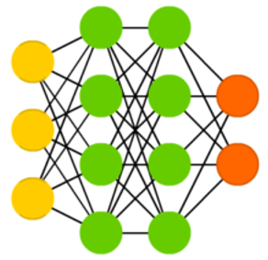
手計算 ニューラルネットワーク 入門 ①順伝播編

Slide 2
予定
第１回 理論：順伝播
第２回 理論：逆伝播
第３回 実装
第４回 実験
第５回

Slide 3

ニューラルネットワーク を完全に理解したい

Slide 4
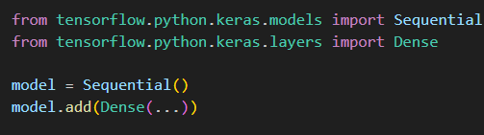
pythonのライブラリ使うだけ
なんとなく理論は知ってるけど
結局呪文を呪文になってしまってる
引数やパラメータの説明を聞いても
多分理解できない（自分が）
ニューラルネットワーク を理解したい

Slide 5
手計算ニューラルネットワーク
完全に理解したい
⇔手計算できるレベルで理解する
⇔for文if文で実装ができる

Slide 6
最終目標（最低限）
ニューラルネットワークを完全に理解する
C++でニューラルネットワークを実装し
何かしらの問題を解く

Slide 7

最終目標（理想）
Kaggle Titanic in C++

Slide 8
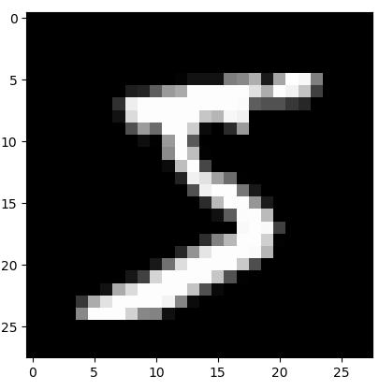
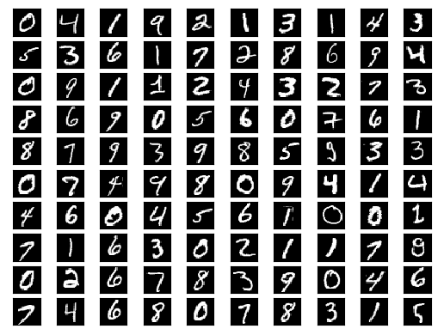
最終目標（理想）
MNISTデータセットの手書き文字認識 in C++
28×28×256

Slide 9


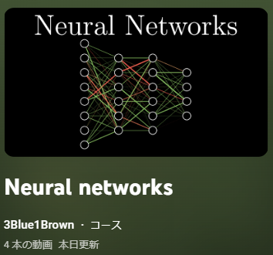
参考文献

Slide 10

パーセプトロン iPadのご準備を

Slide 11
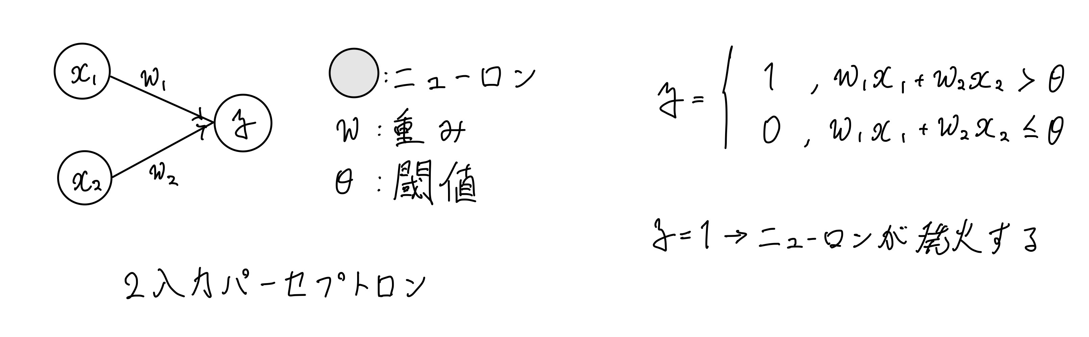
パーセプトロン

Slide 12
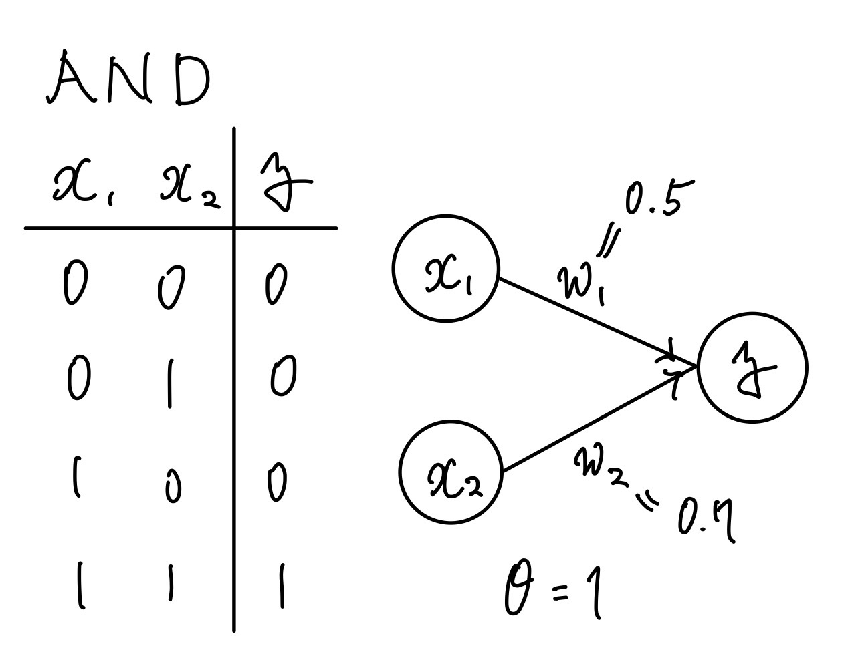
パーセプトロン-簡単な関数の設計

Slide 13
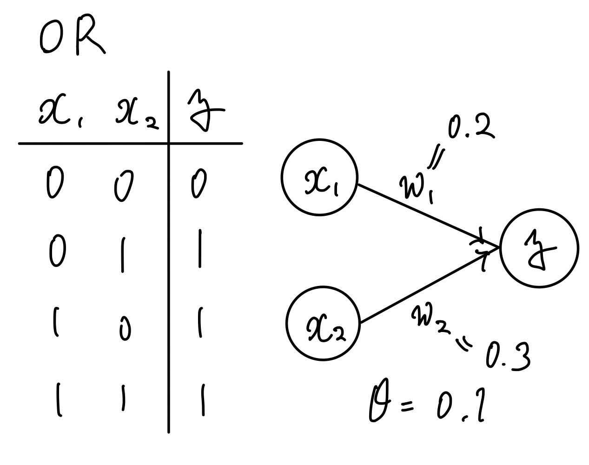
パーセプトロン-簡単な関数の設計

Slide 14
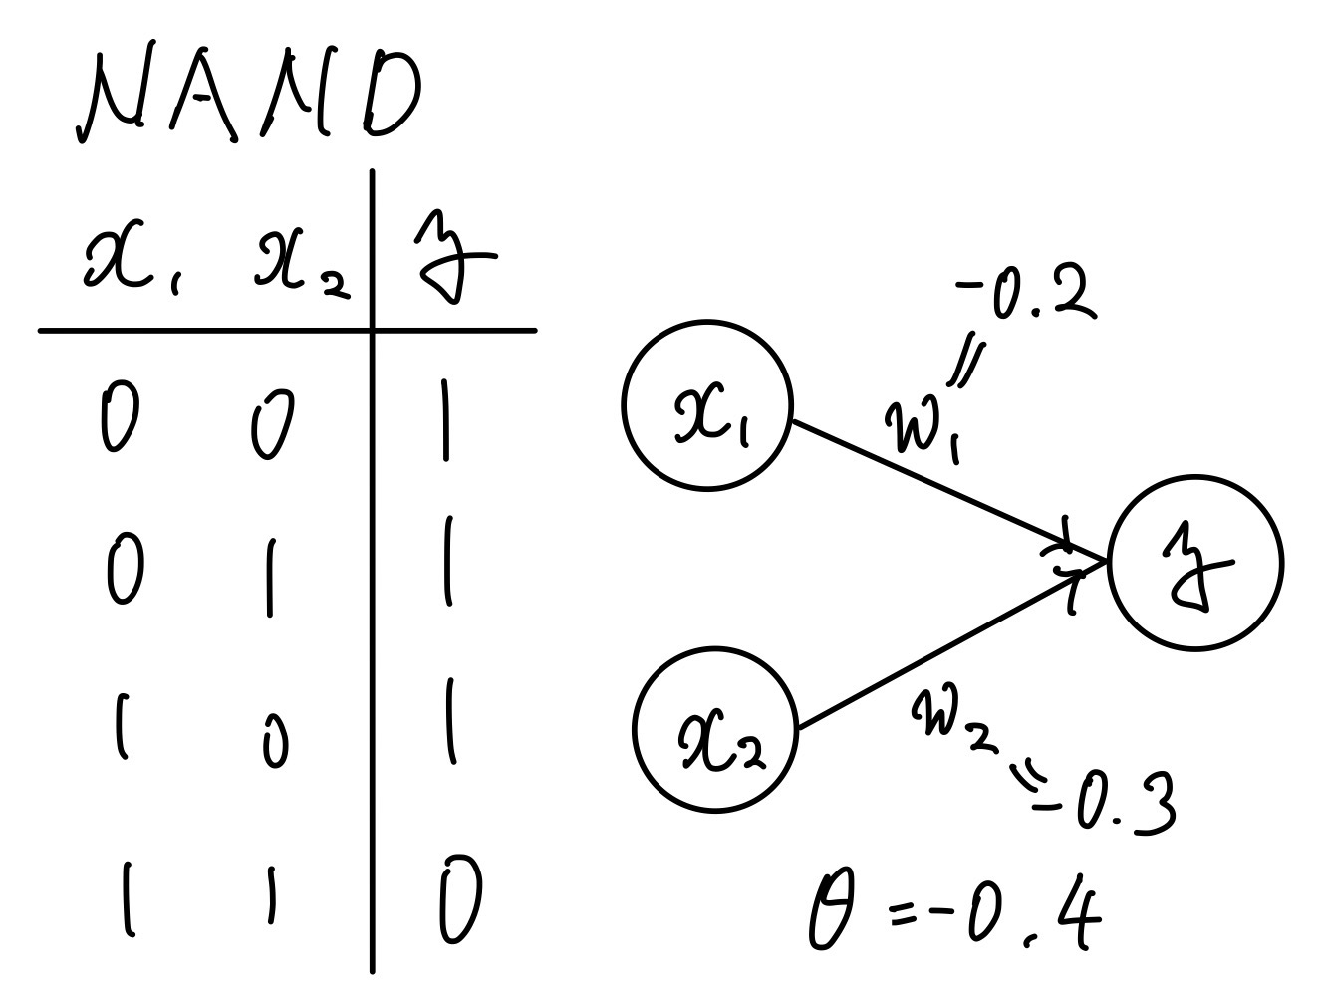
パーセプトロン-簡単な関数の設計 問題

Slide 15
パーセプトロン-簡単な関数の設計 解答

Slide 16
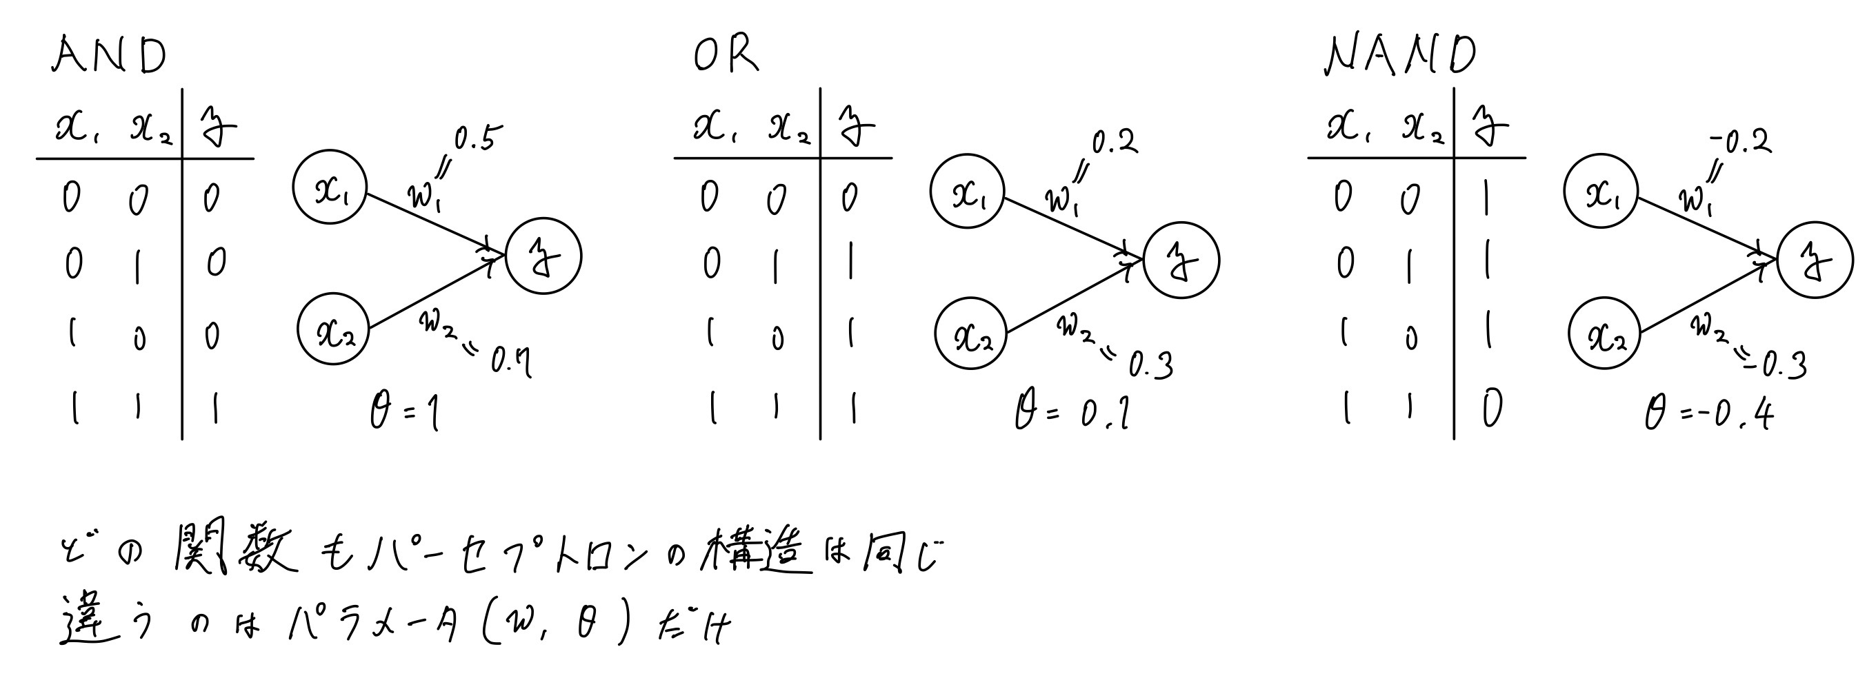
パーセプトロン

Slide 17
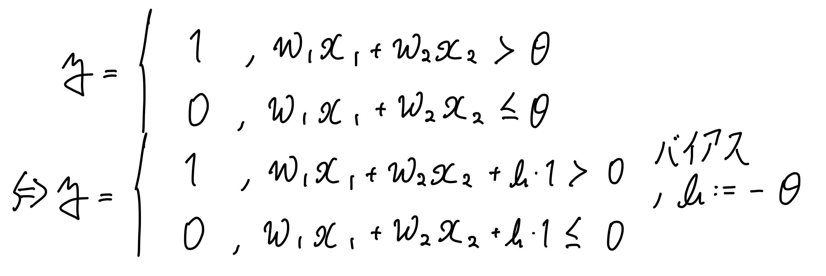
パーセプトロン-バイアスの導入

Slide 18
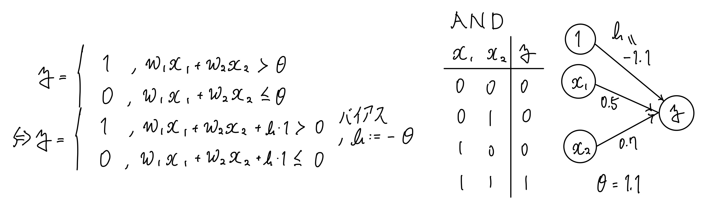
パーセプトロン-バイアスの導入

Slide 19
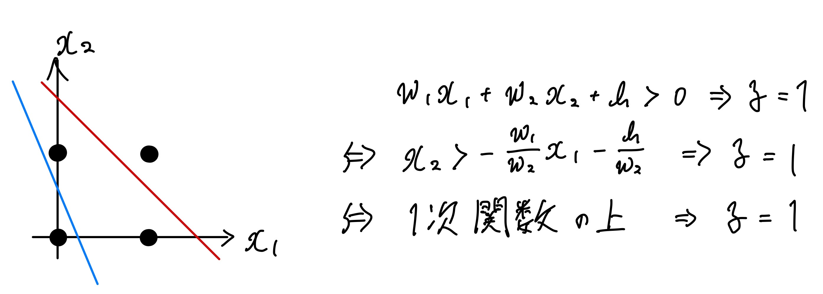
パーセプトロン-線形分離

Slide 20
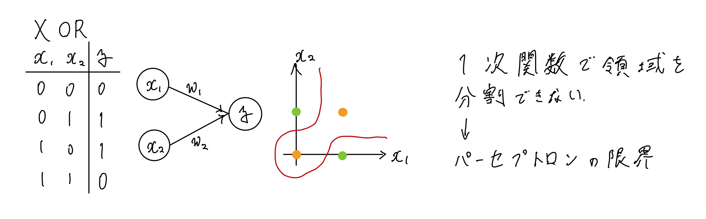
パーセプトロン-限界 非線形分離

Slide 21
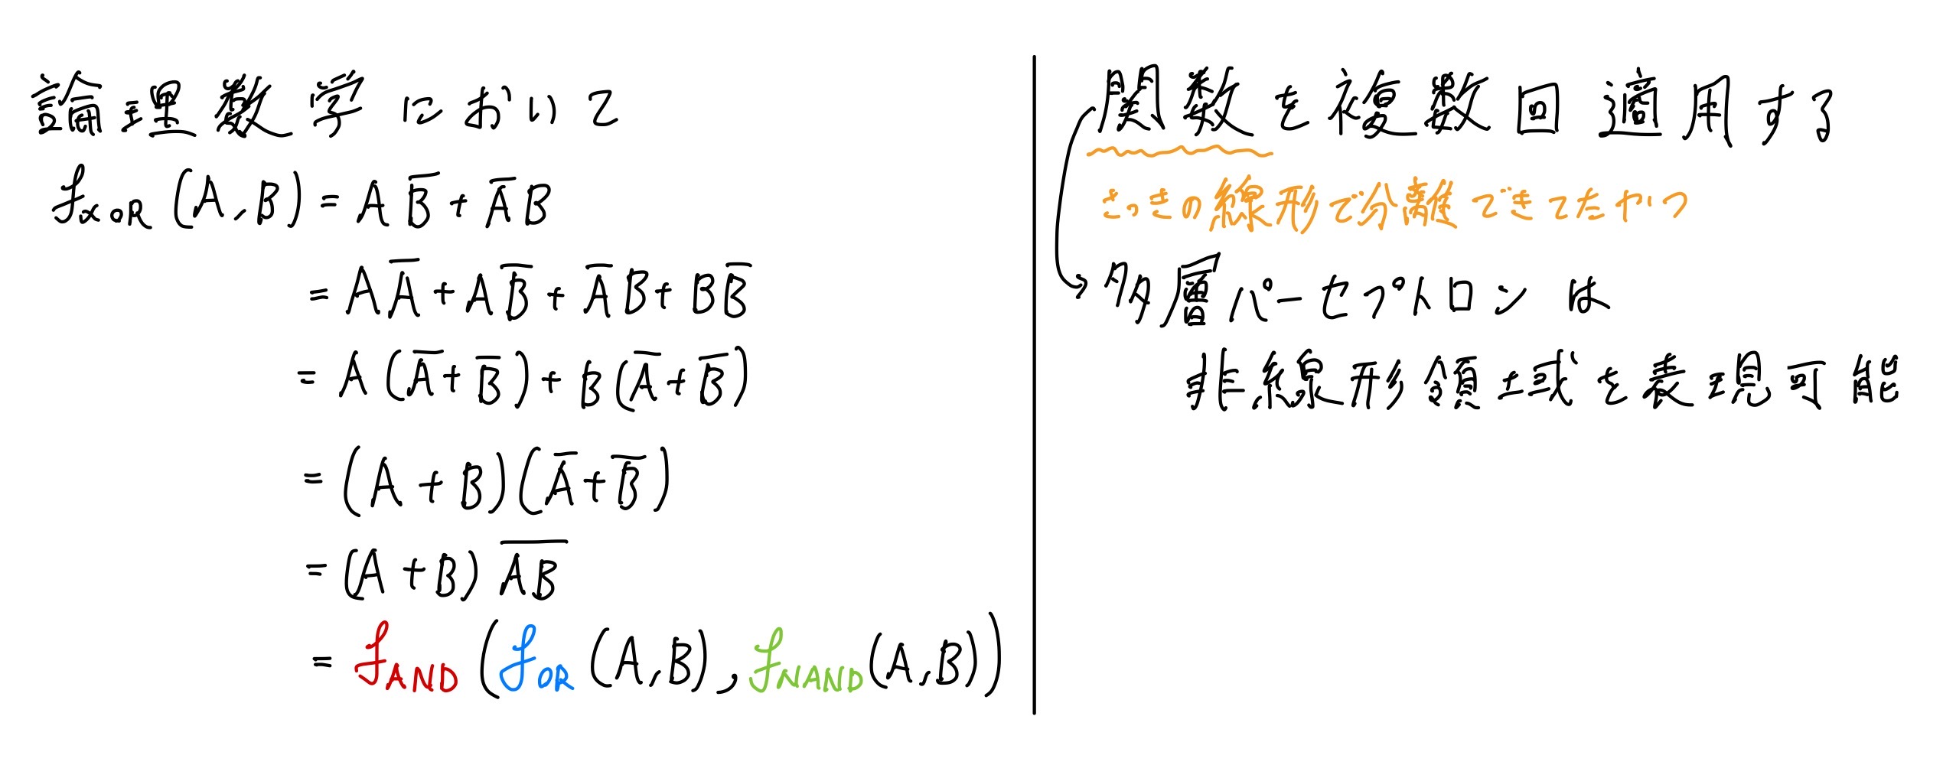
パーセプトロン-非線形分離 多層パーセプトロン

Slide 22
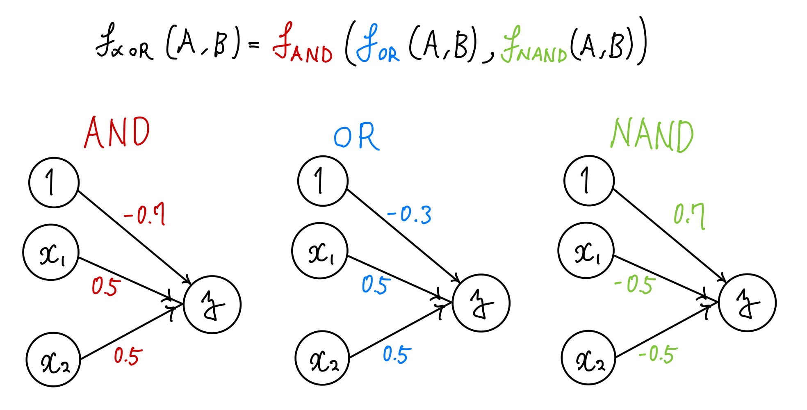
パーセプトロン-多層パーセプトロンでXORの設計

Slide 23
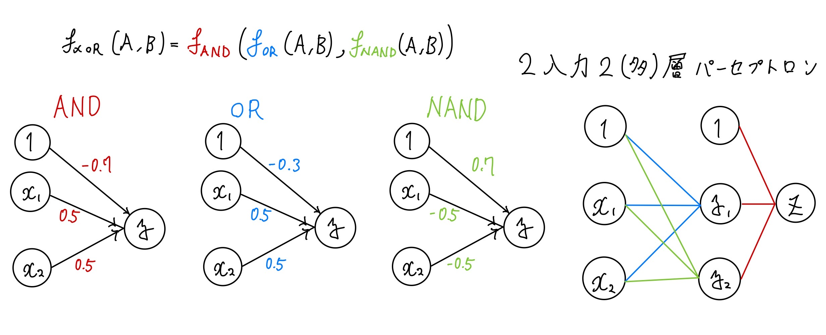
パーセプトロン-多層パーセプトロンでXORの設計

Slide 24
パーセプトロン-多層パーセプトロンでXORの設計

Slide 25

パーセプトロン-XOR確認①
0
-0.3
0

Slide 26
パーセプトロン-XOR確認①
0
-0.3
0

Slide 27
パーセプトロン-XOR確認①
0
0
0

Slide 28
パーセプトロン-XOR確認①
0
0
0
0.7

Slide 29
パーセプトロン-XOR確認①
0
0
0
1

Slide 30
パーセプトロン-XOR確認①
0
0
-0.2
0
1

Slide 31
パーセプトロン-XOR確認①
0
0
0
0
1

Slide 32
パーセプトロン-XOR確認②
0
0
XORを構成する各関数が
x1,x2に関して対称なので
(1,0)と(0,1)の結果は等しい

Slide 33
パーセプトロン-XOR確認②
0
0.2
1
XORを構成する各関数が
x1,x2に関して対称なので
(1,0)と(0,1)の結果は等しい

Slide 34
パーセプトロン-XOR確認②
0
1
1
XORを構成する各関数が
x1,x2に関して対称なので
(1,0)と(0,1)の結果は等しい

Slide 35
パーセプトロン-XOR確認②
0
1
1
0.2
XORを構成する各関数が
x1,x2に関して対称なので
(1,0)と(0,1)の結果は等しい

Slide 36
パーセプトロン-XOR確認②
0
1
0.3
1
1
XORを構成する各関数が
x1,x2に関して対称なので
(1,0)と(0,1)の結果は等しい

Slide 37
パーセプトロン-XOR確認②
0
1
1
1
1
XORを構成する各関数が
x1,x2に関して対称なので
(1,0)と(0,1)の結果は等しい

Slide 38
パーセプトロン-XOR確認③
1
0.2
1

Slide 39
パーセプトロン-XOR確認③
1
1
1

Slide 40
パーセプトロン-XOR確認③
1
1
1
-0.3

Slide 41
パーセプトロン-XOR確認③
1
1
-0.2
1
0

Slide 42
パーセプトロン-XOR確認③
1
1
0
1
0

Slide 43
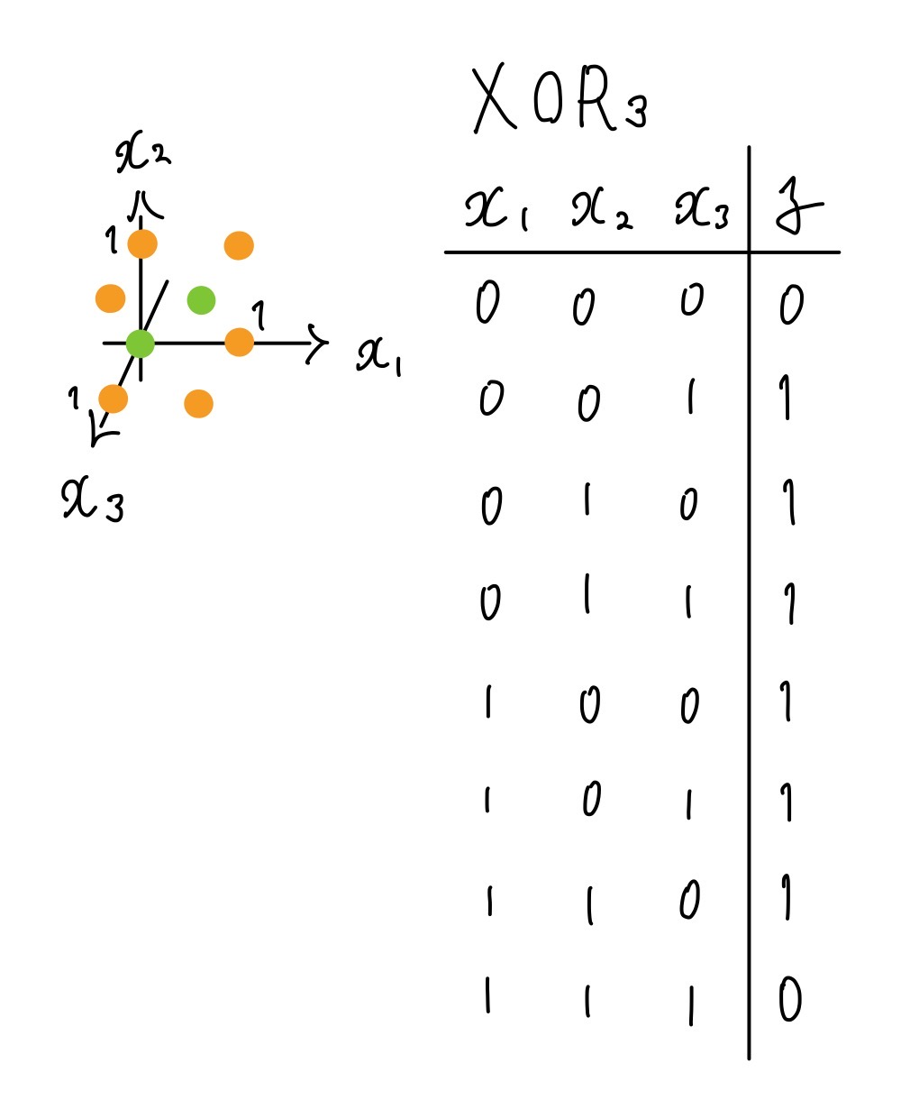
パーセプトロン
問題
次の点群を
非線形分離する
多層パーセプトロンを設計せよ
（重みもバイアスも
層数もノード数も自由）

Slide 44
パーセプトロン-多層パーセプトロンでXORの設計
再掲

Slide 45
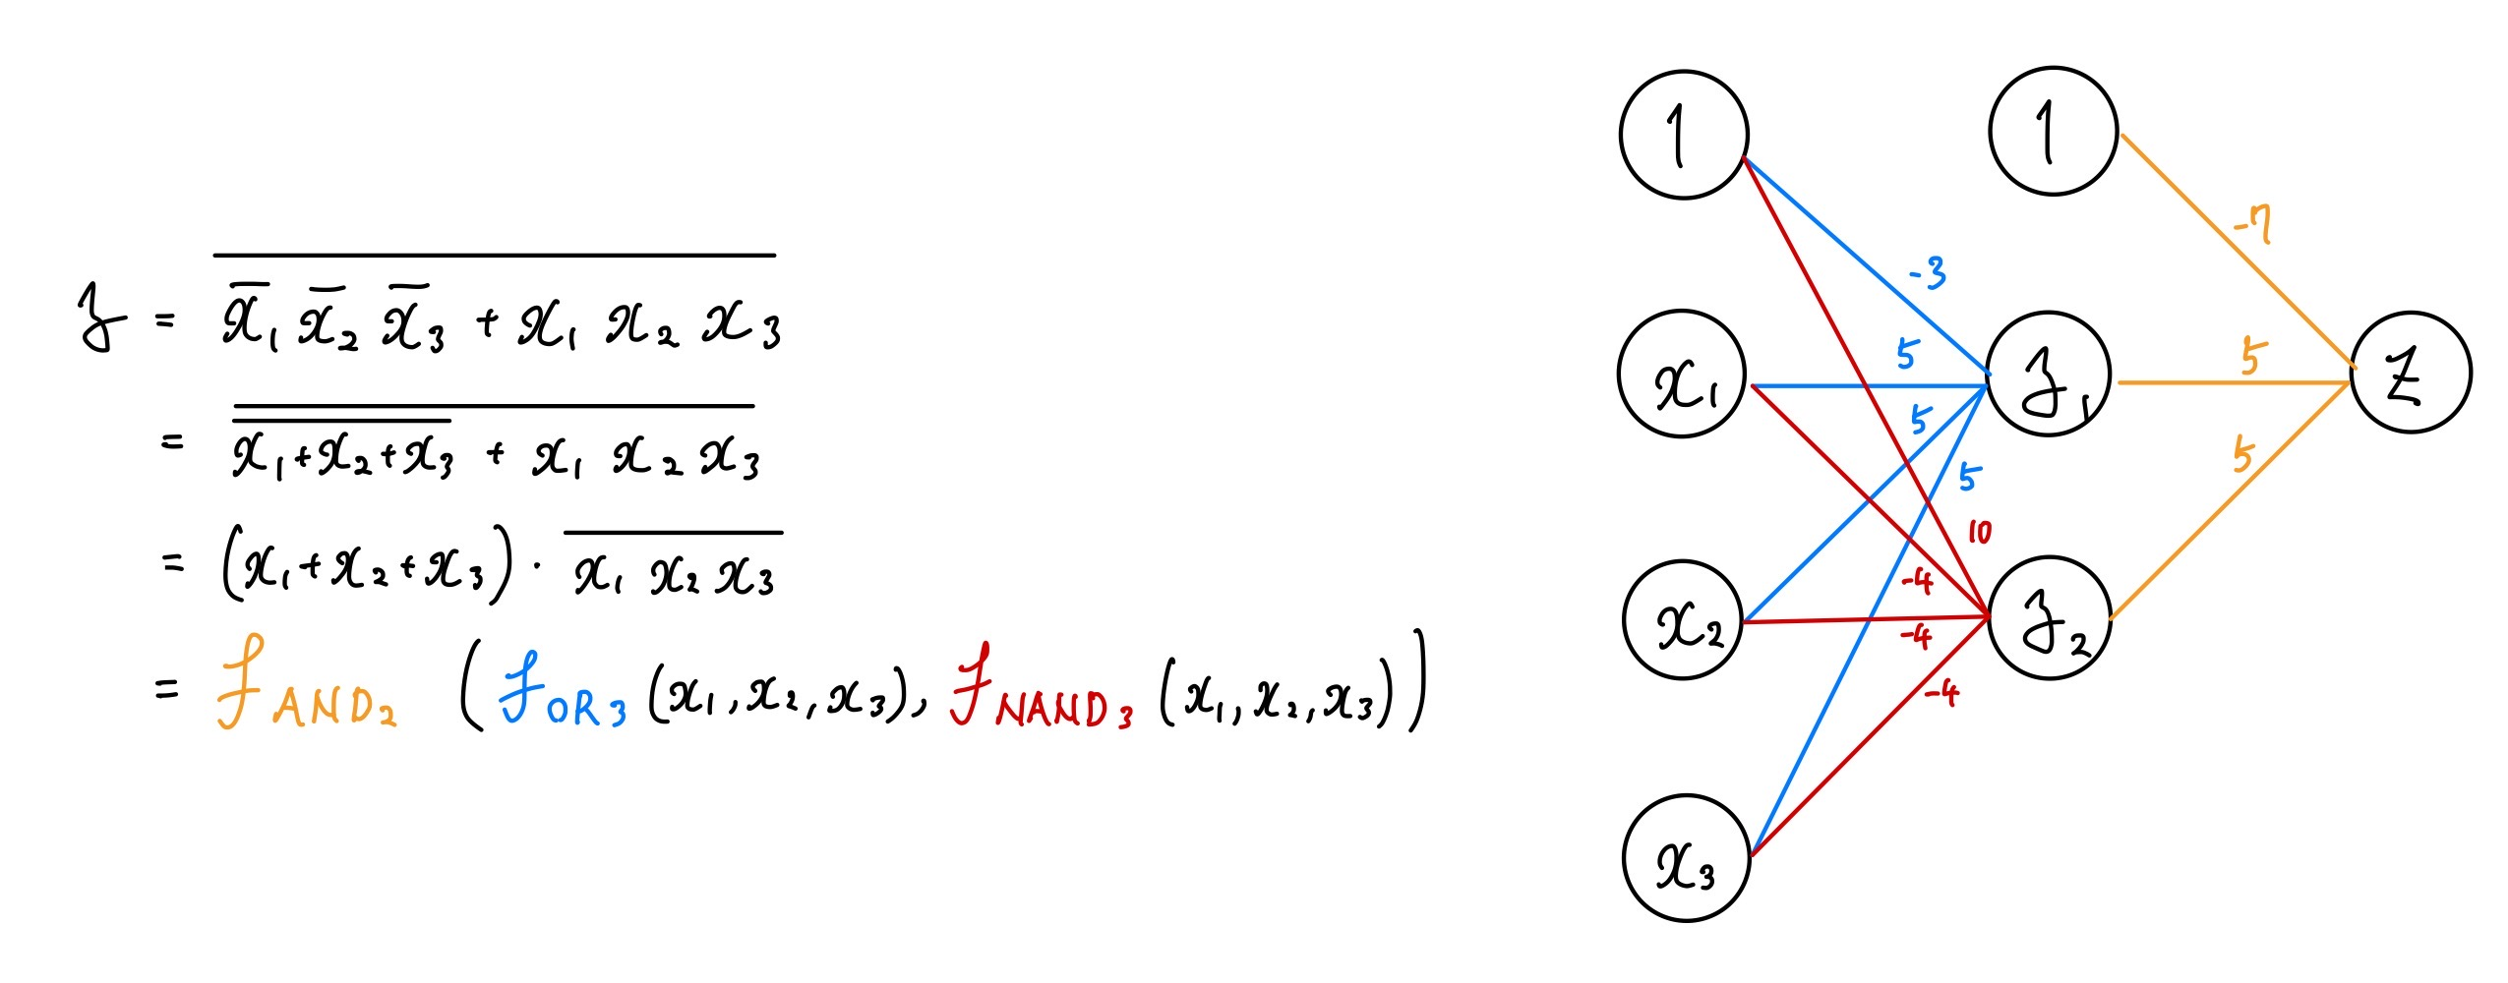
パーセプトロン-解答

Slide 46
パーセプトロン

Slide 47
パーセプトロン 完

Slide 48
ニューラルネットワーク 活性化関数-表記

Slide 49
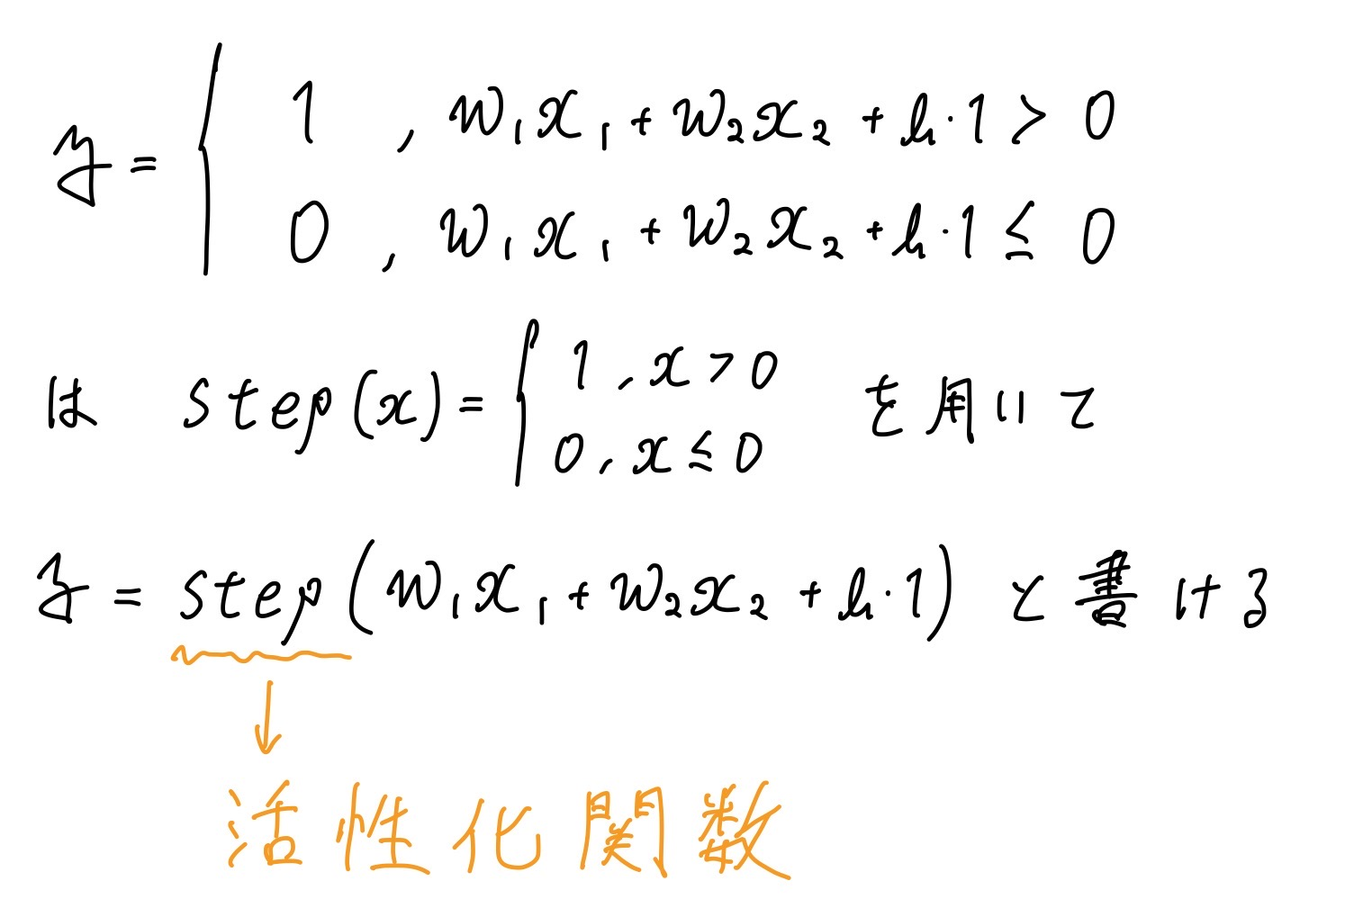
ニューラルネットワーク-活性化関数

Slide 50
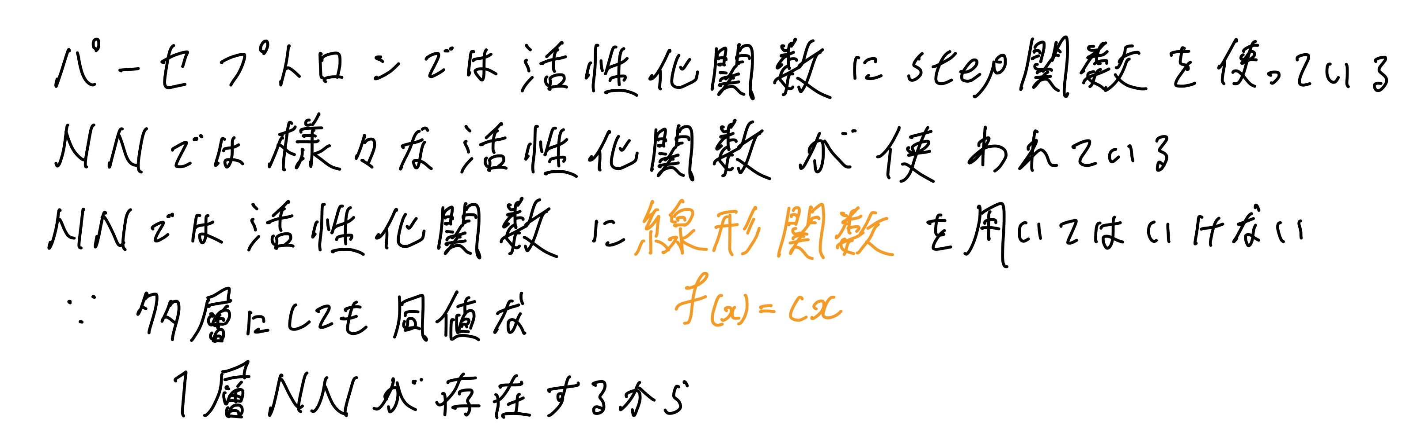
ニューラルネットワーク-活性化関数

Slide 51
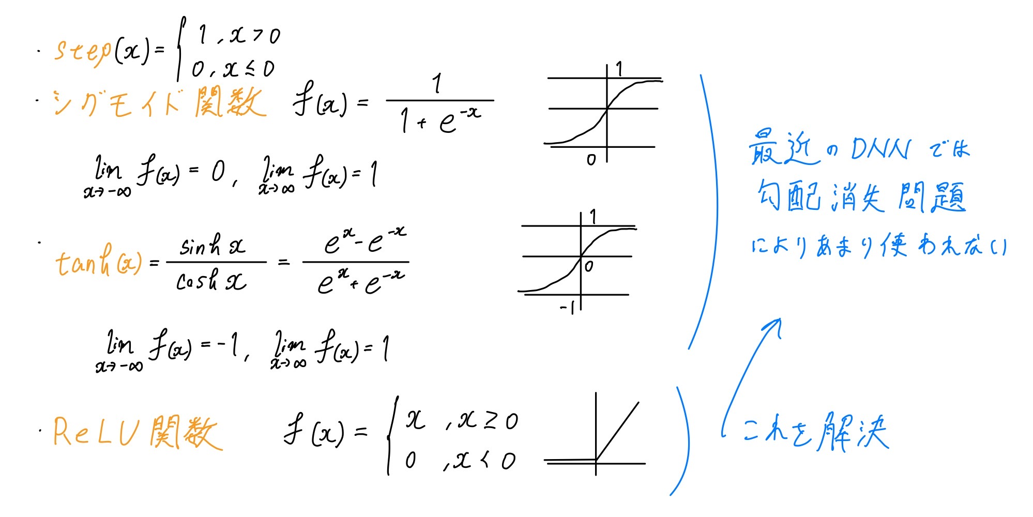
ニューラルネットワーク-活性化関数
主にこれを使っていく

Slide 52
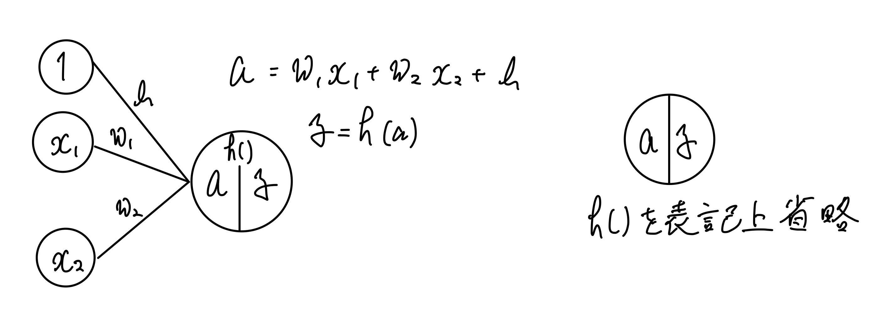
ニューラルネットワーク-活性化関数 表記の導入

Slide 53
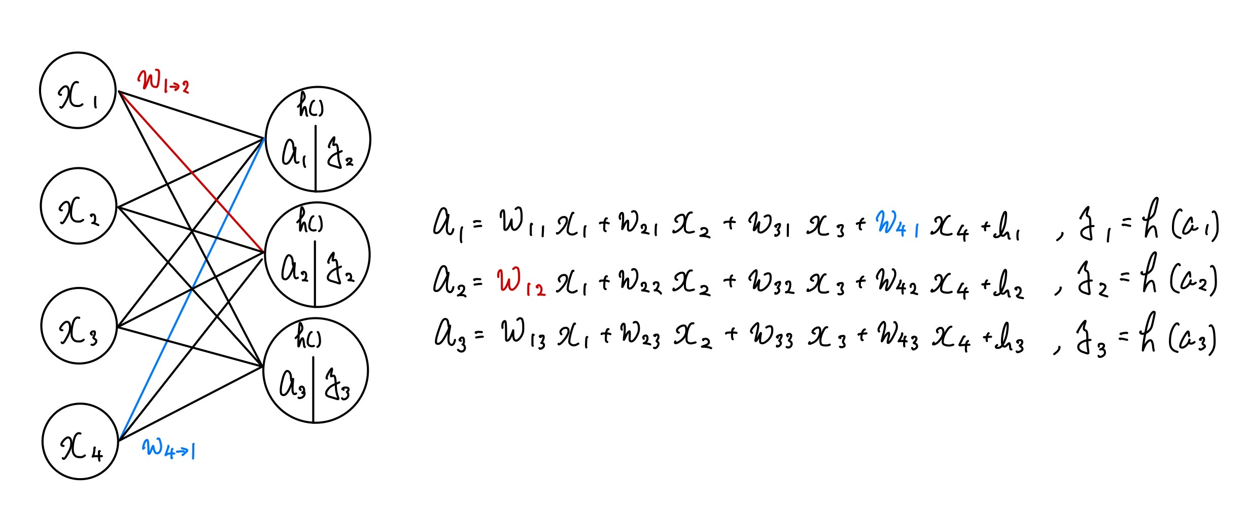

ニューラルネットワーク-表記の導入
$w_{ij}$でi個目のノードから
j個目のノードへの重みを表す
イメージ： $w_{i→j}$

Slide 54
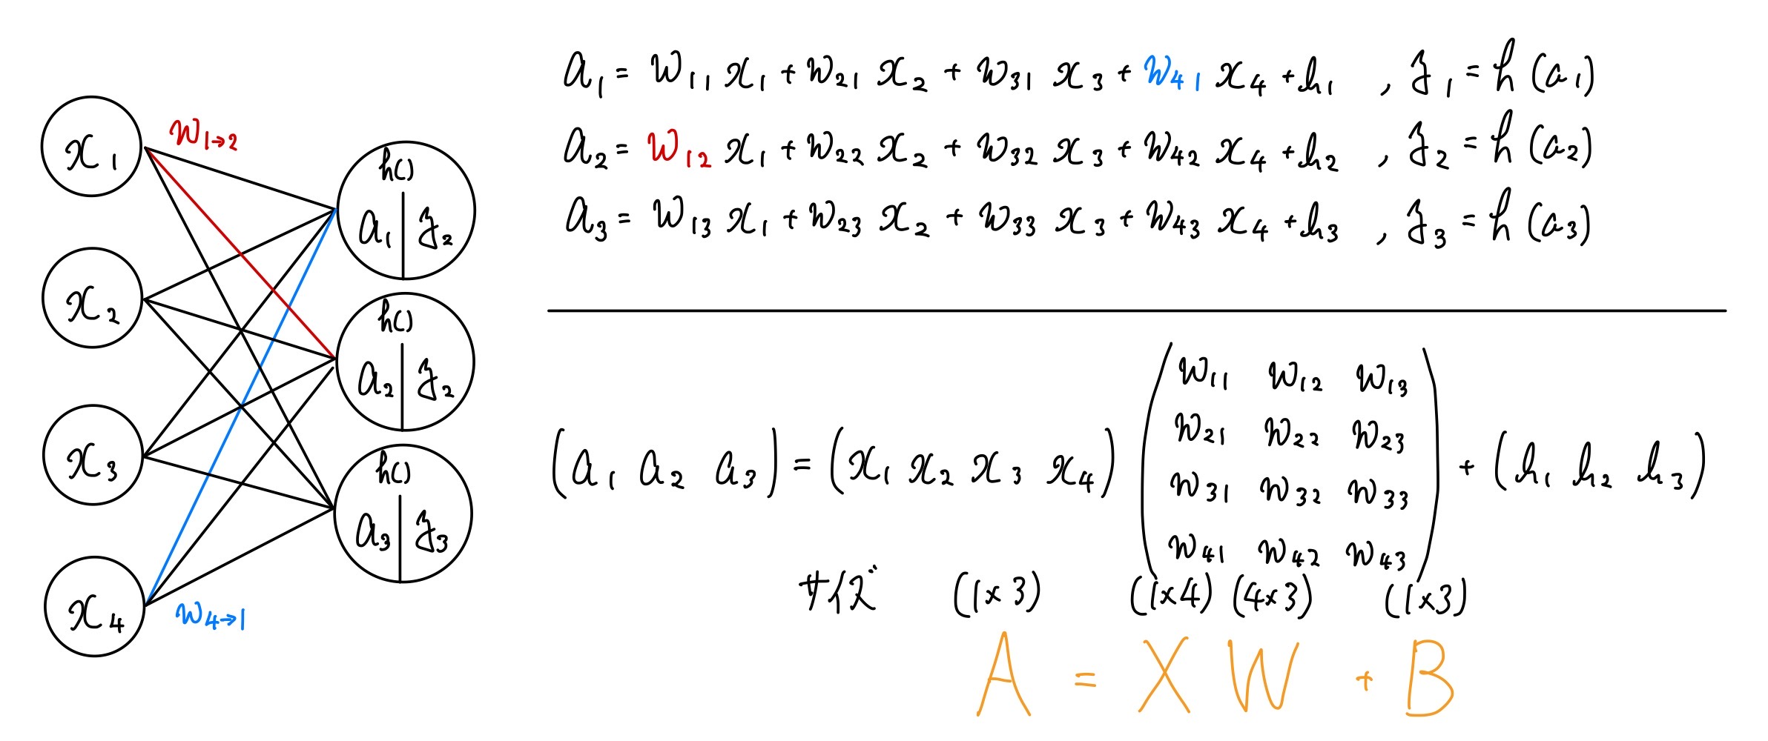
ニューラルネットワーク-表記の導入
添え字がいい感じに
並んでるのも利点
列（縦）ベクトルでなく
行（横）ベクトルなことに注意
そのありがたみは後述

Slide 55
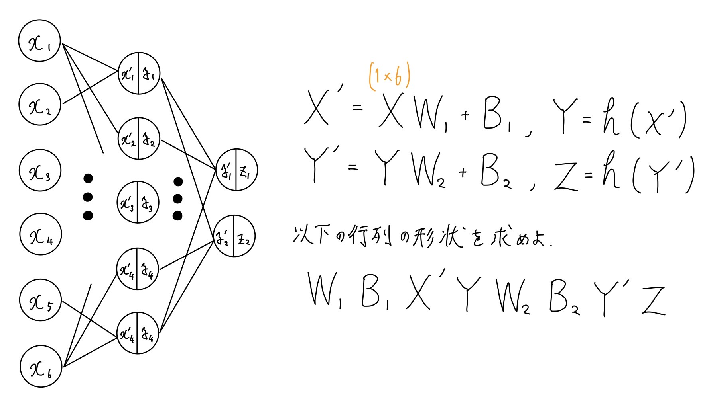
ニューラルネットワーク-データの流れ確認問題

Slide 56
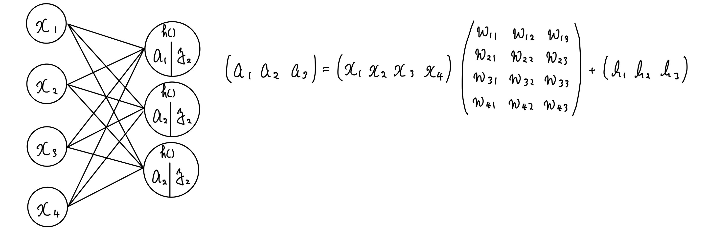
ニューラルネットワーク-行ベクトルの理由
1つのデータ組に対して計算してる
実際コーディングするときは一気に複数の
データを計算して順伝播させたい

Slide 57
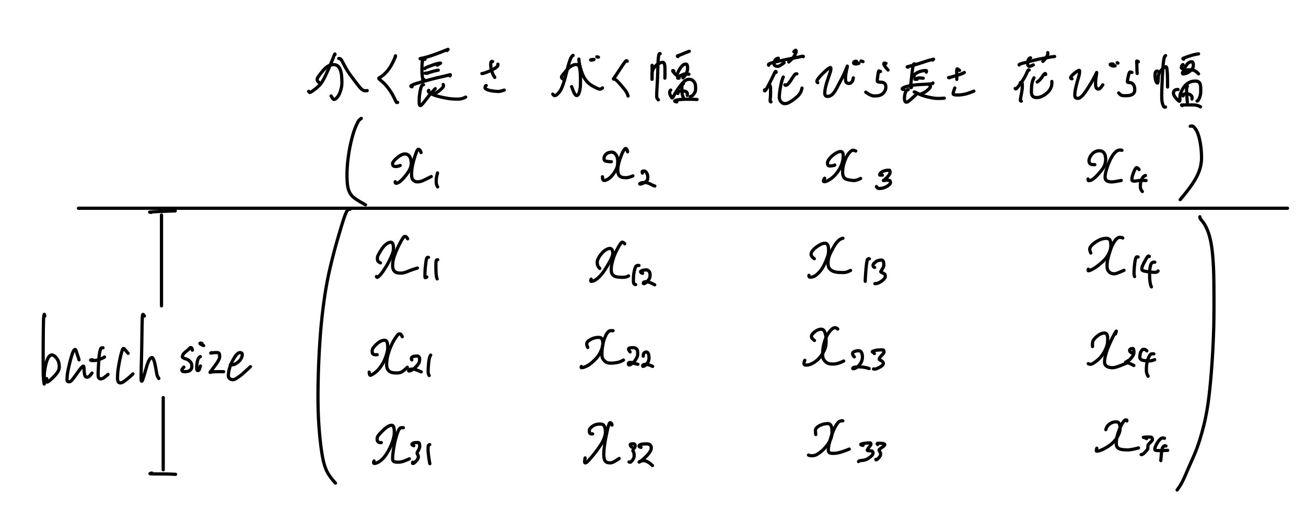
ニューラルネットワーク-行ベクトルの理由
数千・数万の
データが並んでる

Slide 58
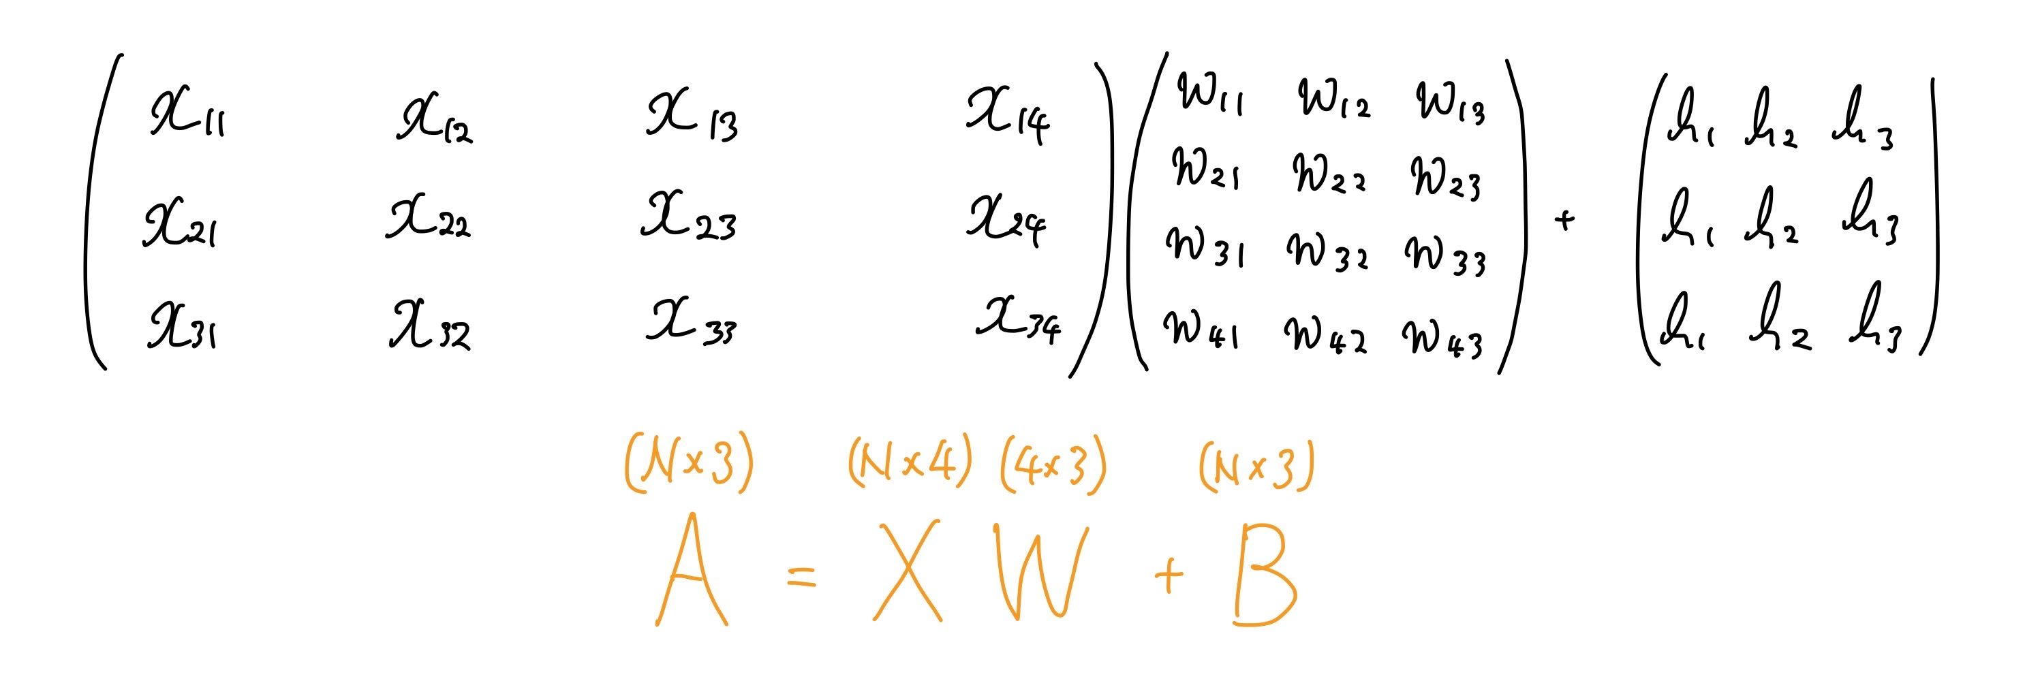
ニューラルネットワーク-行ベクトルの理由
バッチサイズ
N=3
バッチサイズ分
同じものをコピーする

Slide 59
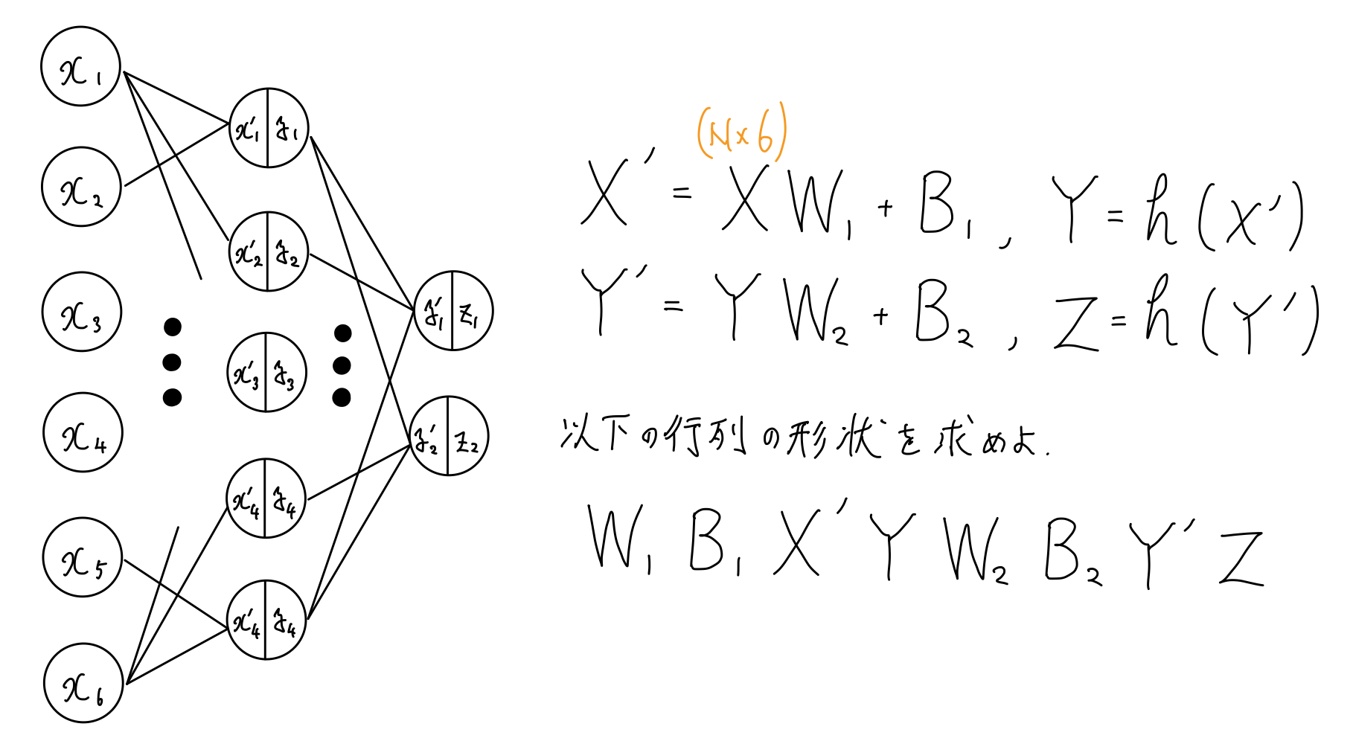
ニューラルネットワーク-データの流れ確認問題

Slide 60
ニューラルネットワーク 活性化関数-表記 完

Slide 61
ニューラルネットワーク 学習

Slide 62
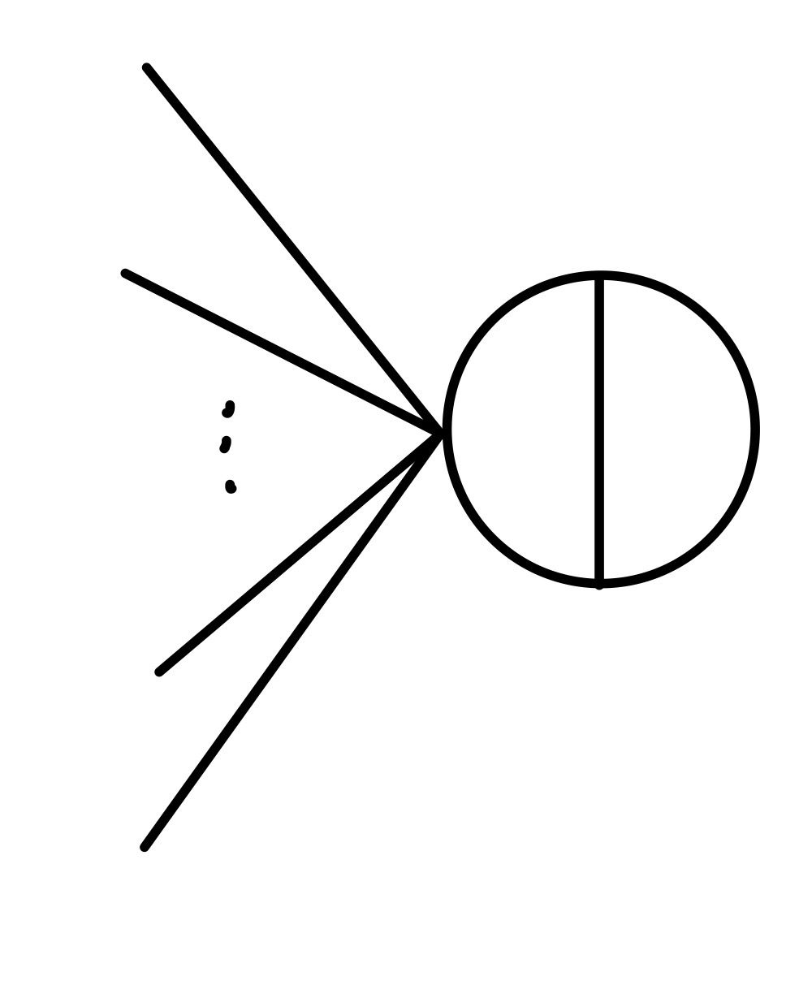
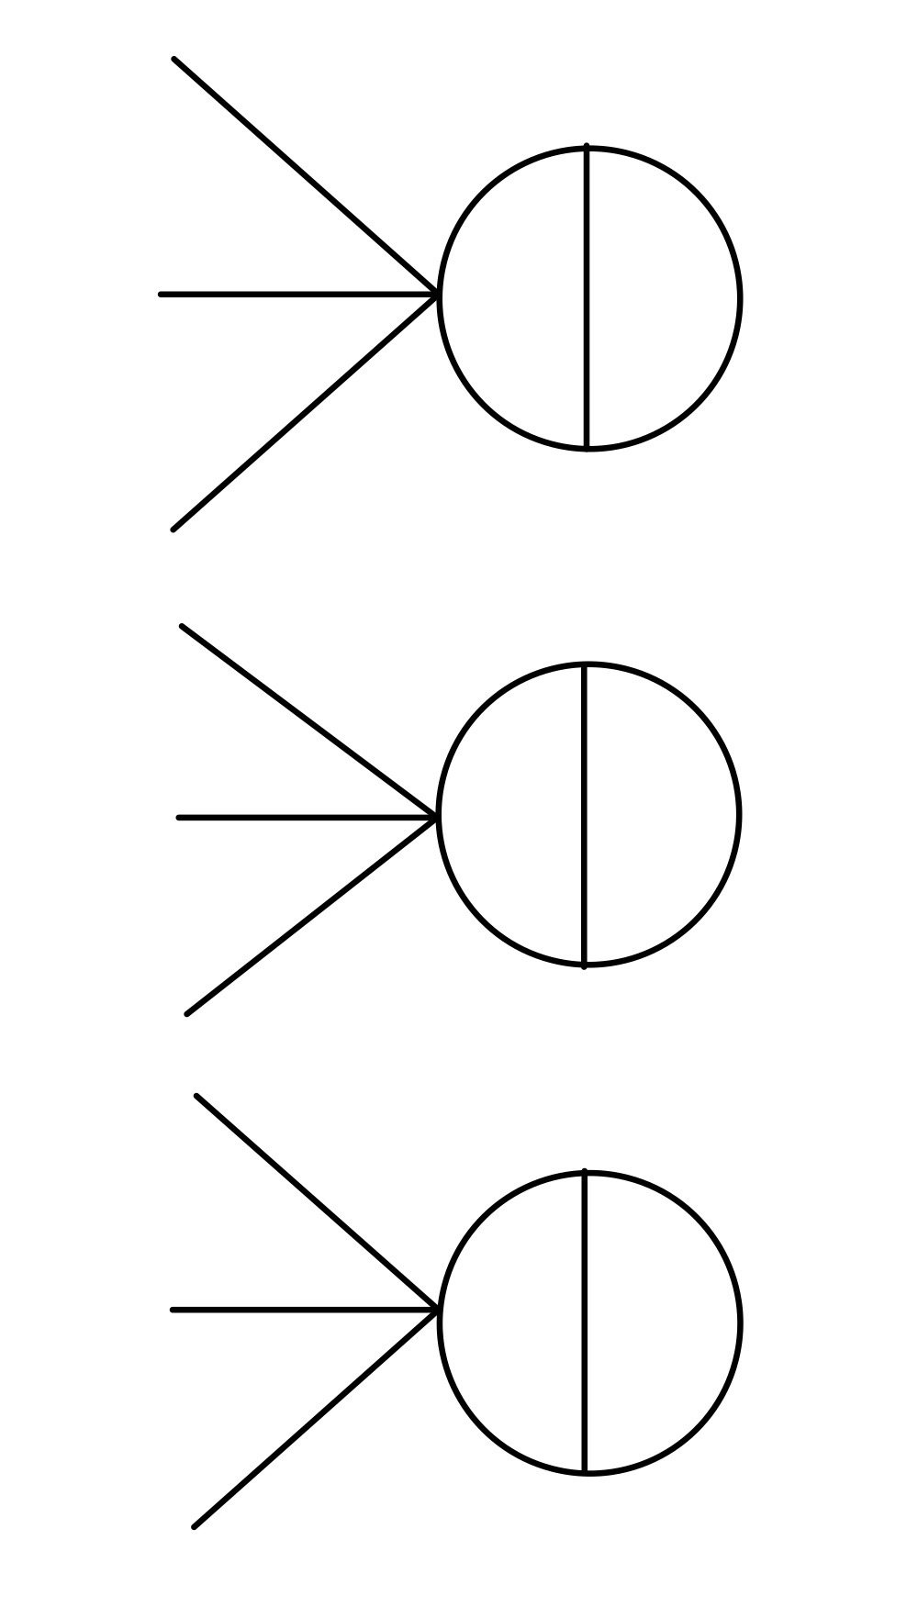
ニューラルネットワーク
-回帰と分類
回帰
数値の予測
(nクラス)分類
どのクラスに含まれるか
実数
σ(恒等関数)
クラス１の確率
実数
13
0.8
クラス２の確率
-3
実数
0.02
クラス３の確率
6
0.18

Slide 63
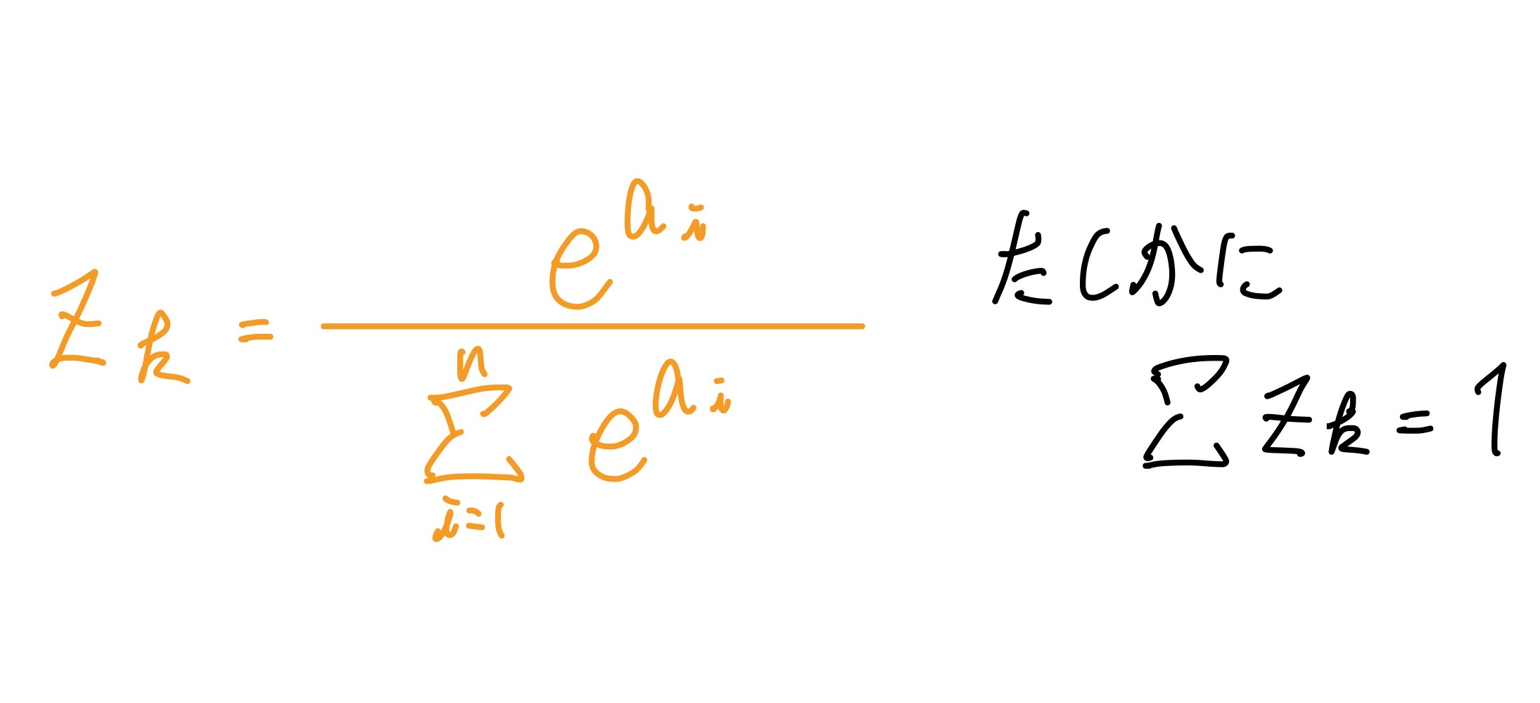
ニューラルネットワーク
-分類 出力層の活性化関数
(nクラス)分類
どのクラスに含まれるか
13
0.8
ソフトマックス関数
実数
クラス１の確率
-3
0.02
実数
クラス２の確率
実数
6
0.18
クラス３の確率

Slide 64
ニューラルネットワーク
-softmax
13
0.8
ソフトマックス関数
-3
0.02
6
0.18

Slide 65
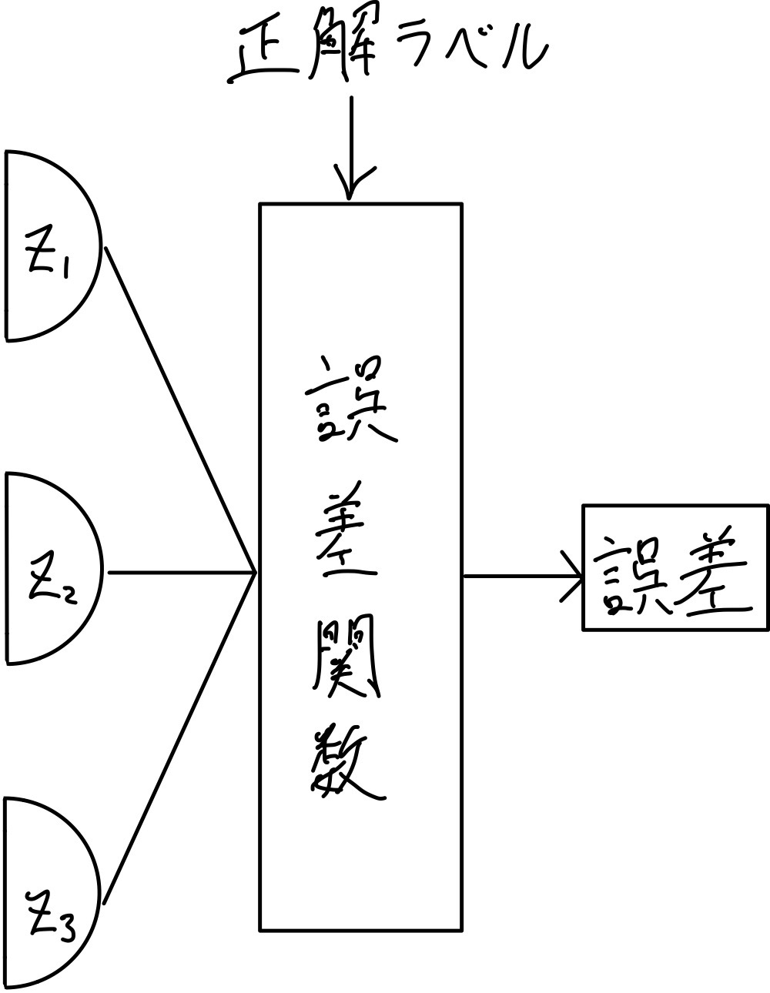
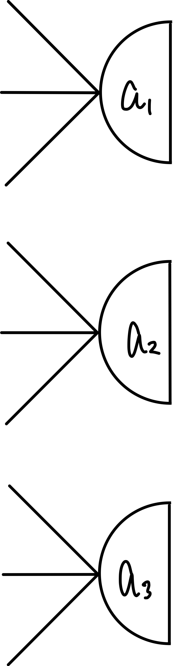
ニューラルネットワーク
-softmax

Slide 66

ニューラルネットワーク
-softmax

Slide 67
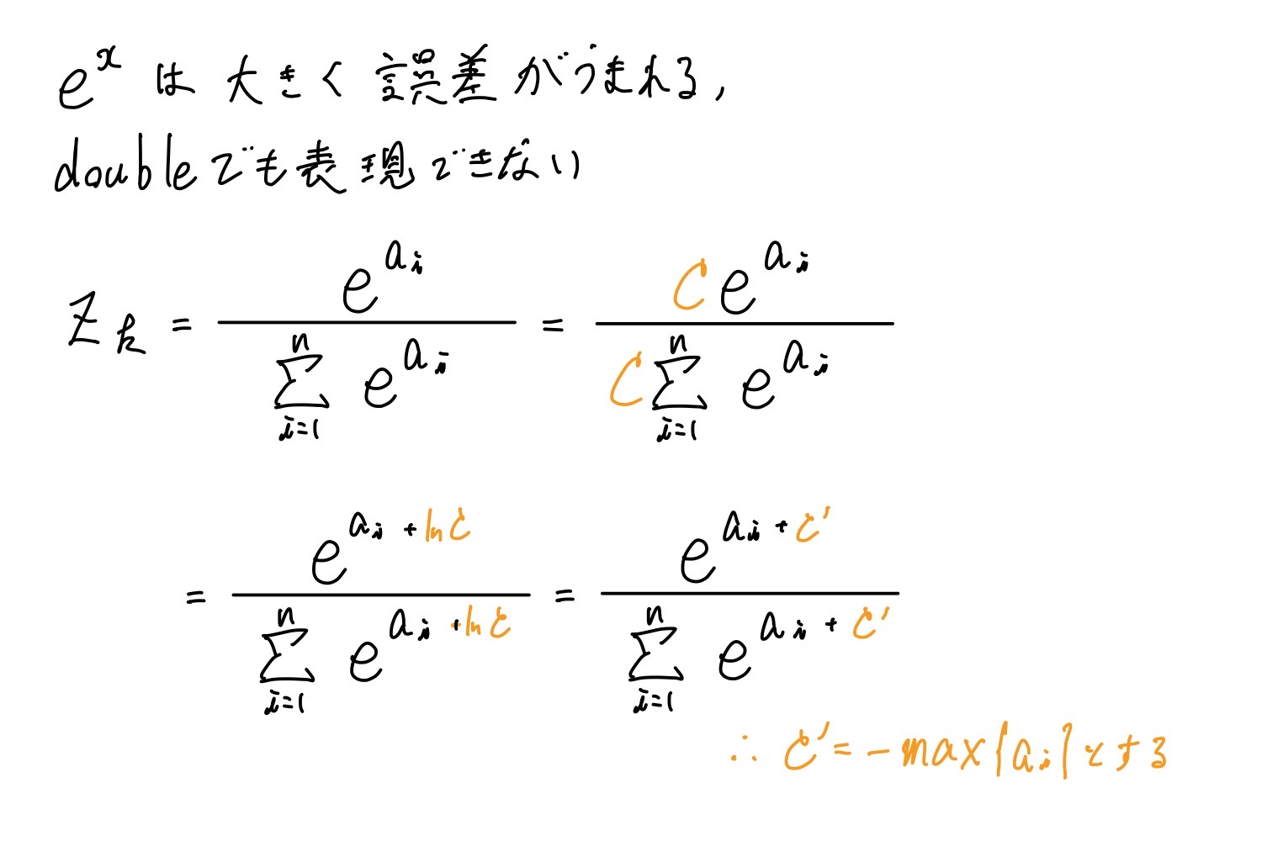
ニューラルネットワーク
-softmax 実装上の注意

Slide 68
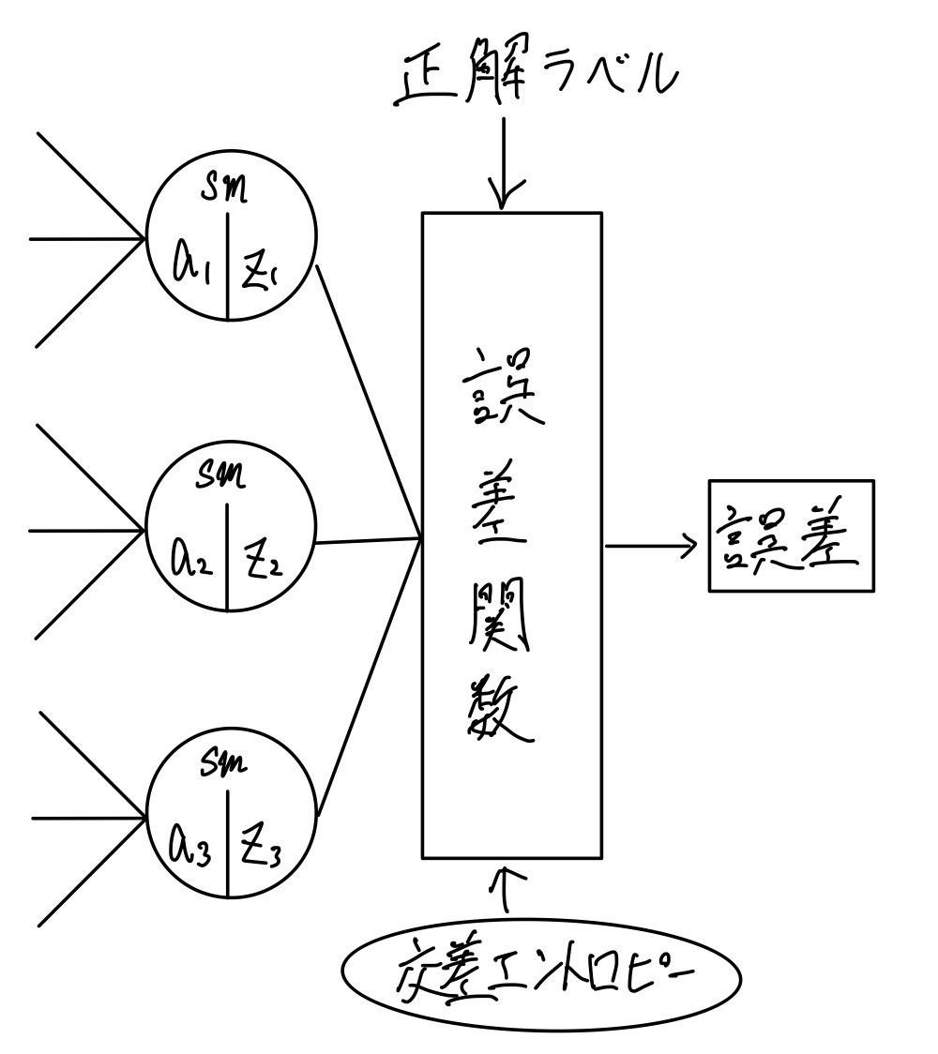

ニューラルネットワーク
-誤差関数
3クラス分類
分類問題でよく使う

Slide 69
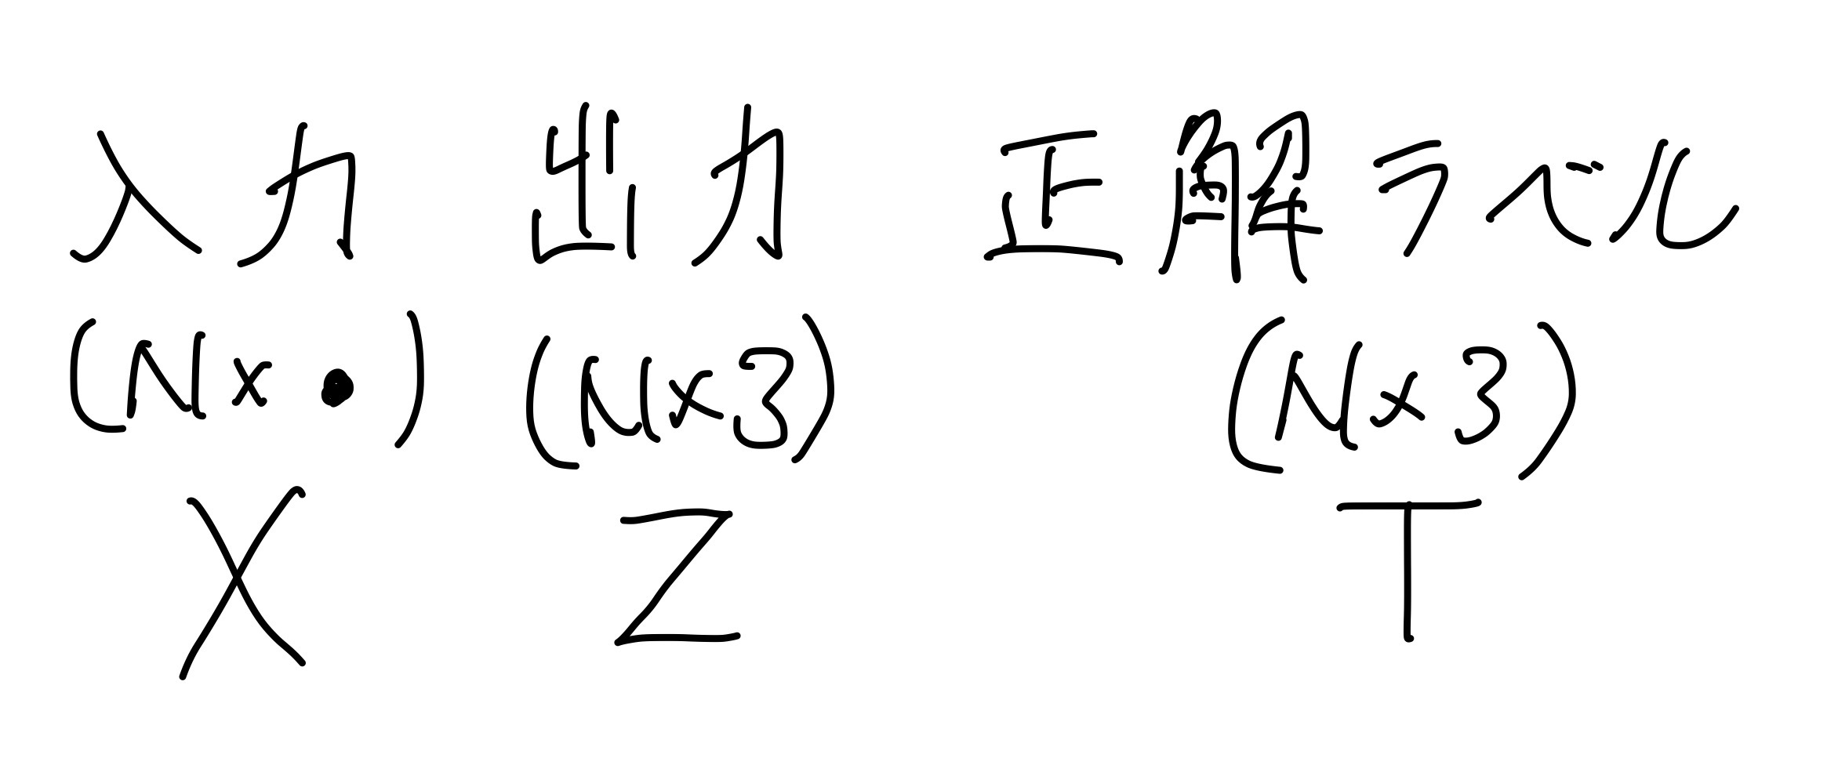
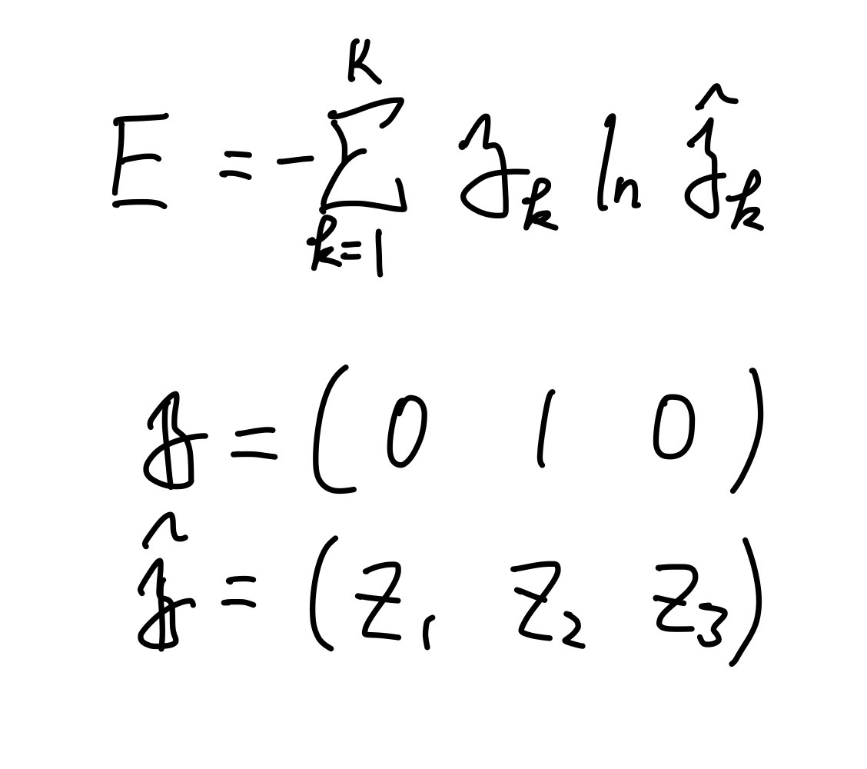
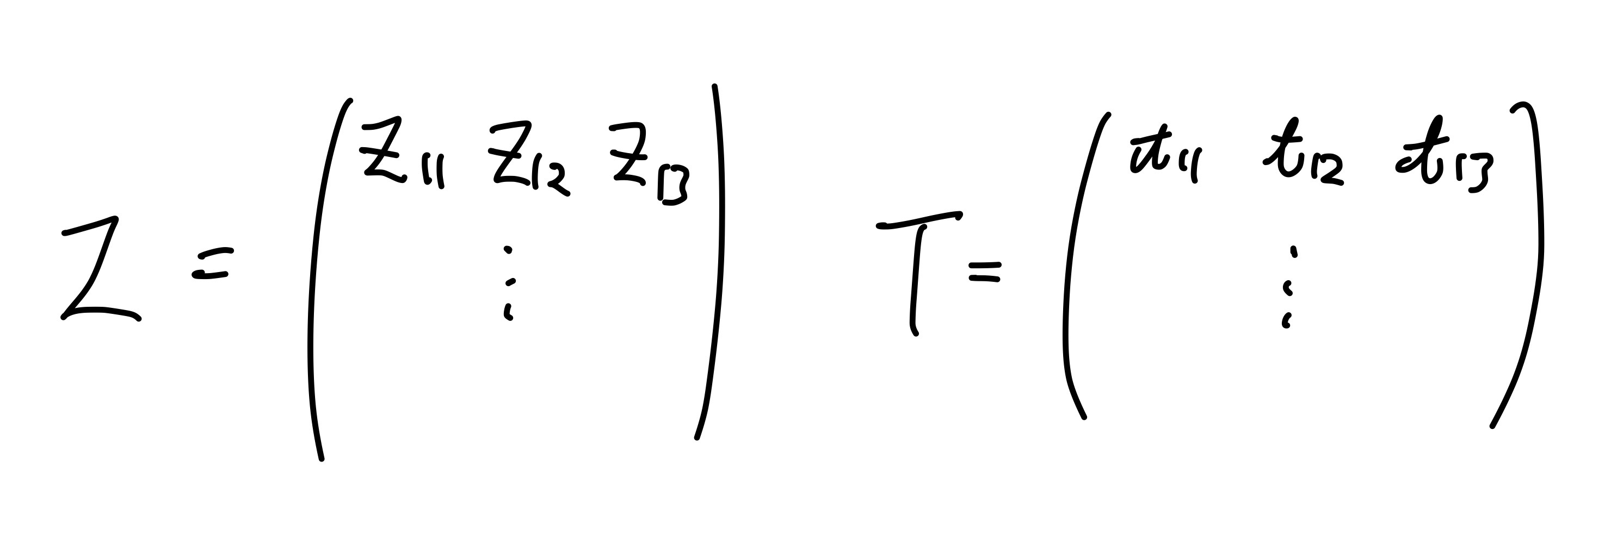
ニューラルネットワーク
-交差エントロピー
正解確率
推定確率

Slide 70
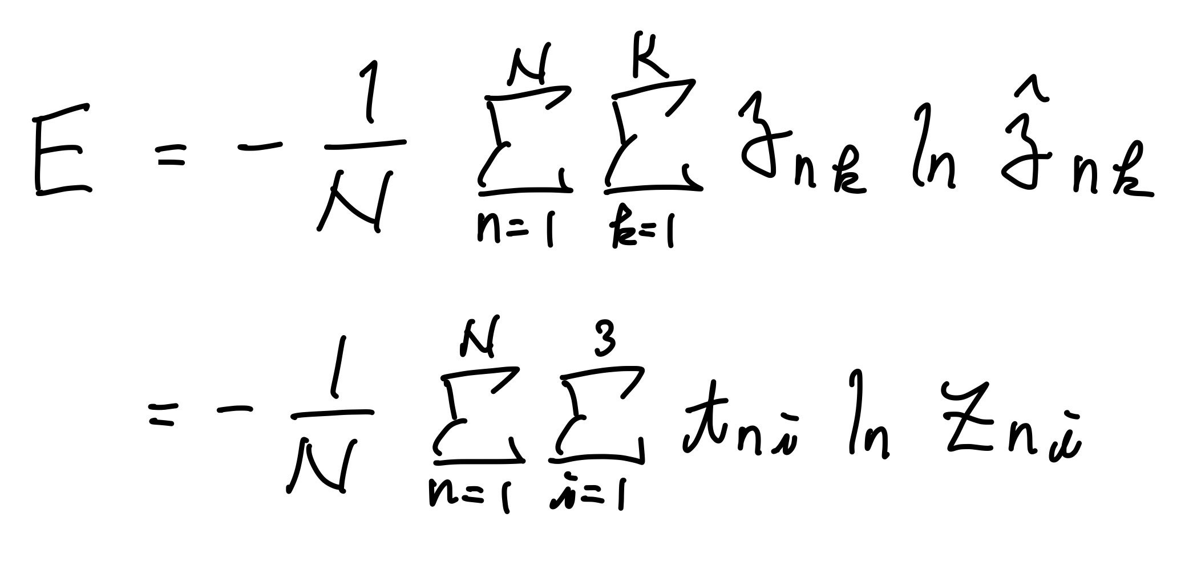
ニューラルネットワーク
-交差エントロピー batch ver

Slide 71
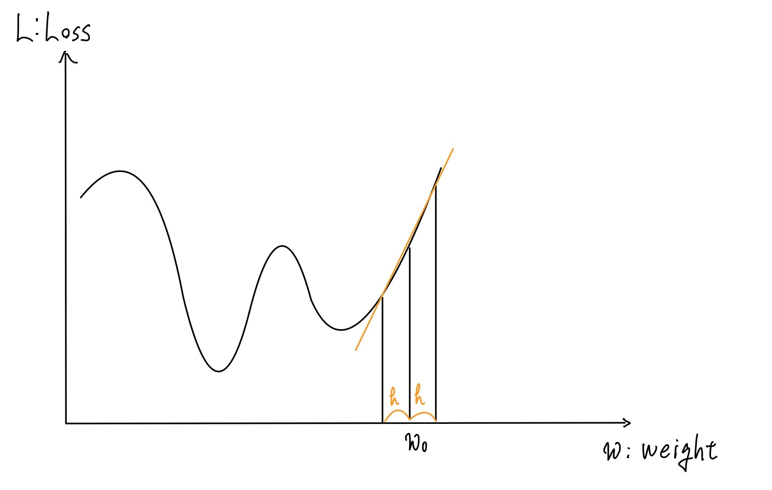
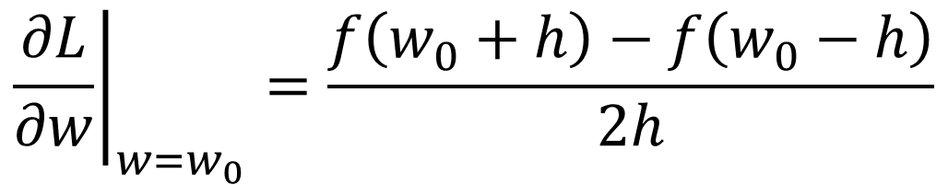
ニューラルネットワーク
-数値微分
$${\left.\frac{∂L}{∂w}\right|}_{w=w_{0}}=\frac{f\left(w_{0}+h\right)−f\left(w_{0}−h\right)}{2h}$$

Slide 72
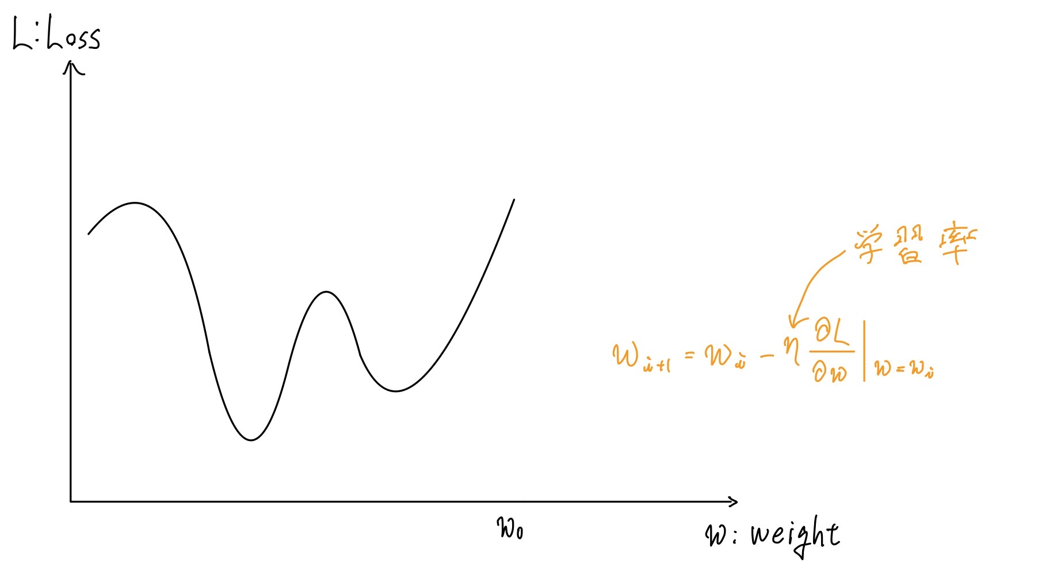
ニューラルネットワーク
-勾配法

Slide 73
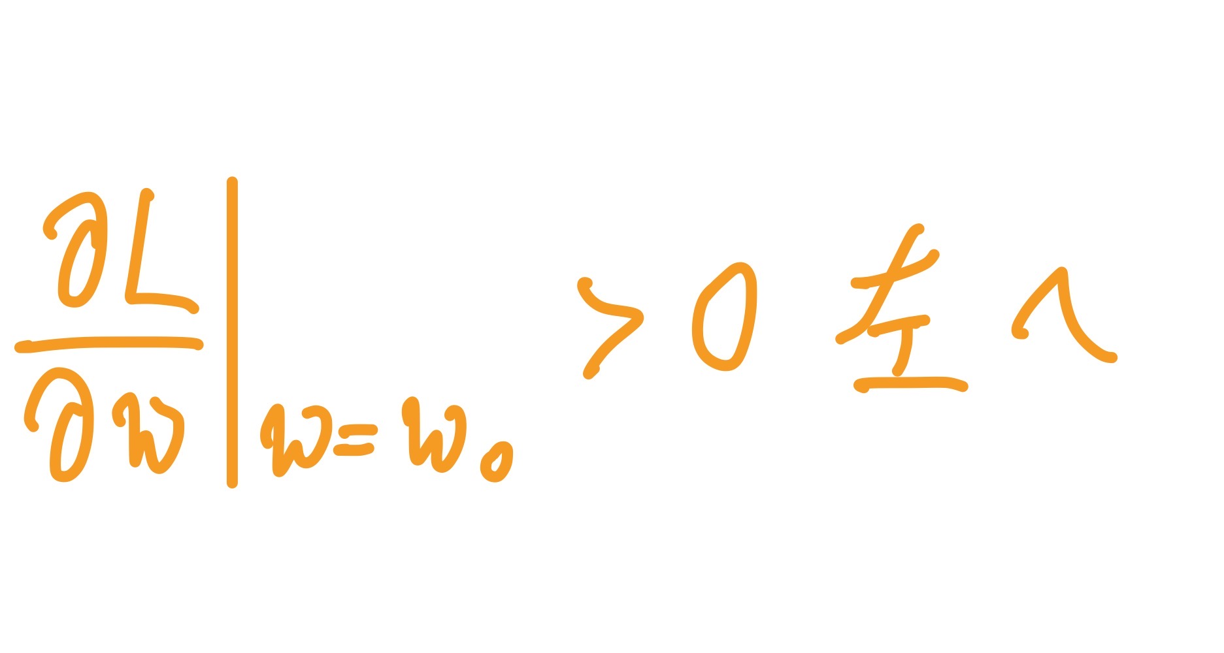
ニューラルネットワーク
-勾配法

Slide 74
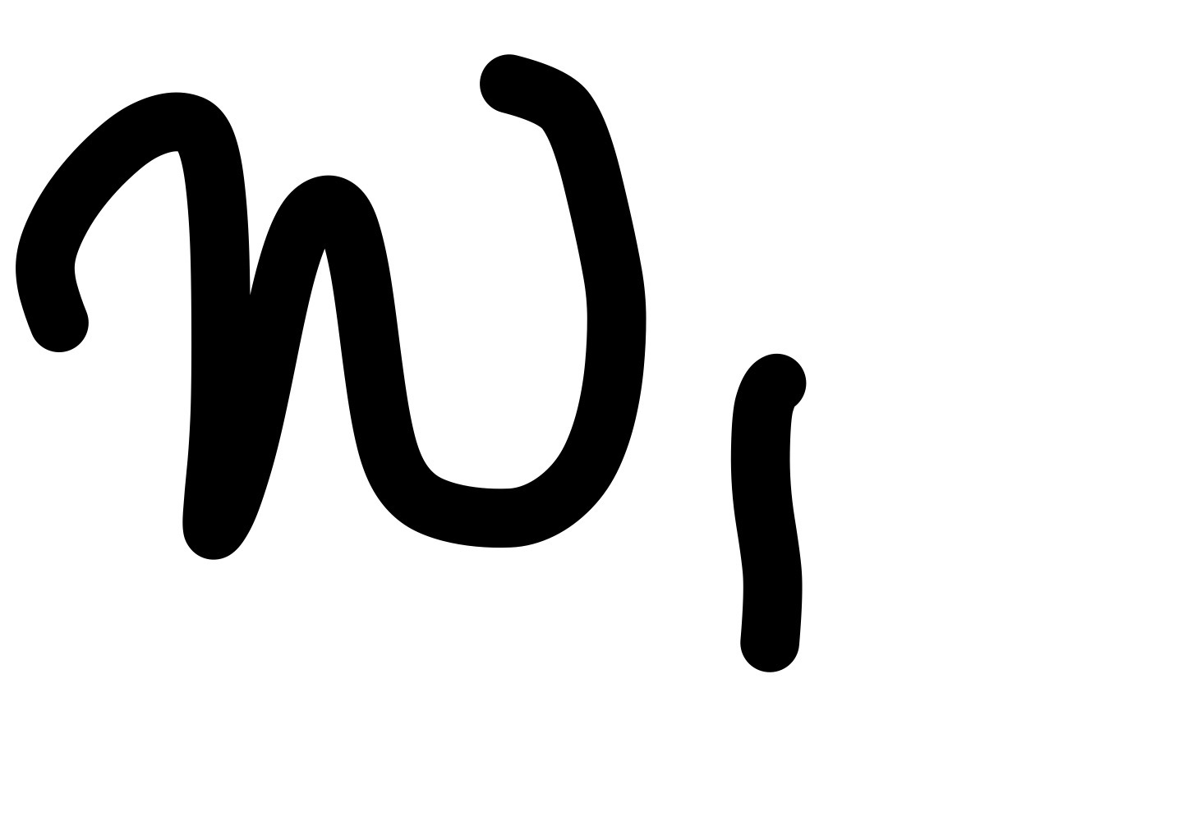

ニューラルネットワーク
-勾配法

Slide 75
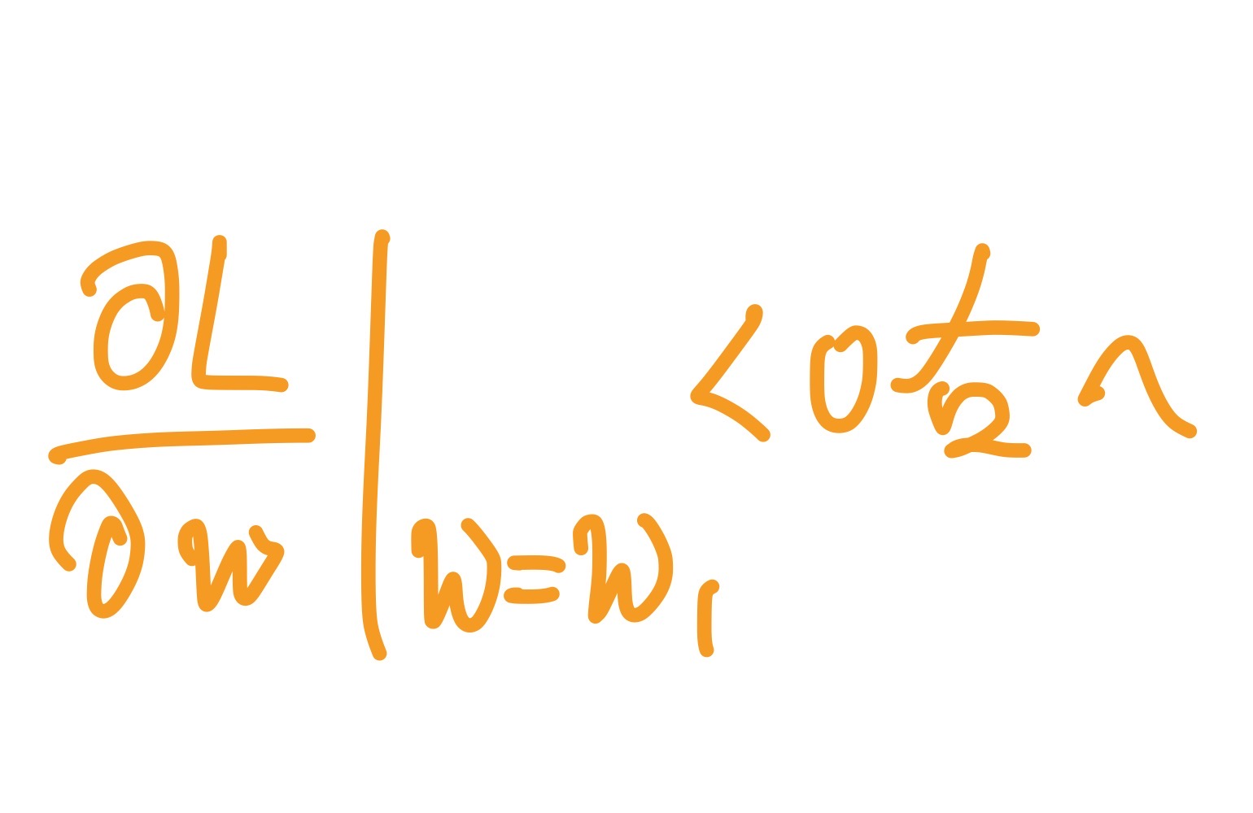
ニューラルネットワーク
-勾配法

Slide 76

ニューラルネットワーク
-勾配法

Slide 77
ニューラルネットワーク
-勾配法

Slide 78
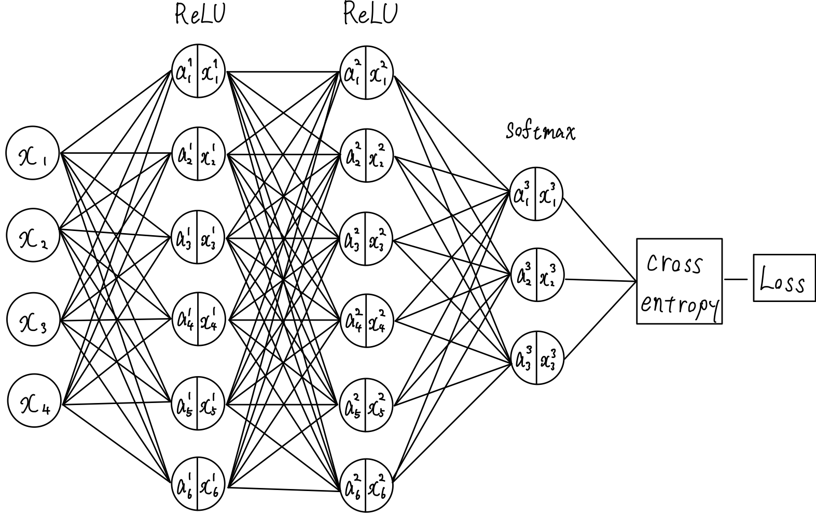
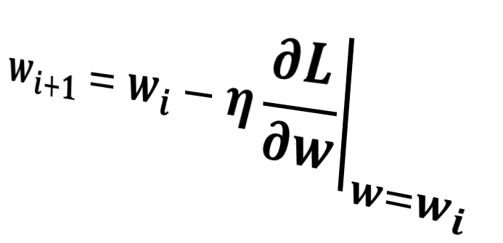
ニューラルネットワーク
-勾配法
$$w_{i+1}=w_{i}−η{\left.\frac{∂L}{∂w}\right|}_{w=w_{i}}$$

Slide 79
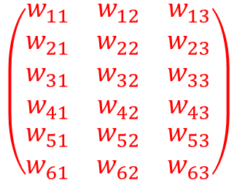


ニューラルネットワーク
-勾配法
$$\left(\begin{matrix}w_{11} & w_{12} & w_{13} & w_{14} & w_{15} & w_{16} \\ w_{21} & w_{22} & w_{23} & w_{24} & w_{25} & w_{26} \\ w_{31} & w_{32} & w_{33} & w_{34} & w_{35} & w_{36} \\ w_{41} & w_{42} & w_{43} & w_{44} & w_{45} & w_{46}\end{matrix}\right)$$
$$\left(\begin{matrix}\begin{matrix}w_{11} & w_{12} & w_{13} \\ w_{21} & w_{22} & w_{23} \\ w_{31} & w_{32} & w_{33} \\ w_{41} & w_{42} & w_{43}\end{matrix} \\ \begin{matrix}w_{51} & w_{52} & w_{53} \\ w_{61} & w_{62} & w_{63}\end{matrix}\end{matrix}\right)$$
$$w_{i+1}=w_{i}−η{\left.\frac{∂L}{∂w}\right|}_{w=w_{i}}$$
$$\left(\begin{matrix}\begin{matrix}w_{11} & w_{12} & w_{13} & w_{14} & w_{15} & w_{16} \\ w_{21} & w_{22} & w_{23} & w_{24} & w_{25} & w_{26} \\ w_{31} & w_{32} & w_{33} & w_{34} & w_{35} & w_{36} \\ w_{41} & w_{42} & w_{43} & w_{44} & w_{45} & w_{46}\end{matrix} \\ \begin{matrix}w_{51} & w_{52} & w_{53} & w_{54} & w_{55} & w_{56} \\ w_{61} & w_{62} & w_{63} & w_{64} & w_{65} & w_{66}\end{matrix}\end{matrix}\right)$$
各重みについて
勾配法をやってると
時間がかかる

Slide 80
ニューラルネットワーク 学習 完

Slide 81
ニューラルネットワーク 次回 誤差逆伝播法

